Slide 1
12. Díszítés
.
12.1.1. Bevonás
Bevonáson azt a műveletet értjük, amikor a cukrászkészítmények felületét részben vagy egészben erre a célra alkalmas
Folyékony később dermedő vagy
Képlékeny anyaggal vonjuk be
A bevonás célja az ízhatás, az eltarthatóság, a tetszetősség növelése

Slide 2
12. Díszítés
Bevonás folyékony, később dermedő bevonóanyaggal
Felhasználás előtt a bevonóanyagot hőkezel­jük, (olvasztjuk vagy főzzük, ill. melegítjük) ezáltal folyékony lesz, majd bevonás után a cukrászati terméken kihül és megdermed.
A bevonás müveletei
Áthúzás
Mártás
Mártásnak nevezzük azt a műveletet, ami­kor a süteményeket, felmelegített folyékony, később dermedő bevonóanyagba kézzel vagy mártóvillával belemártjuk, majd kiemelve rácsra, zsírpapírra vagy fóliára helyezzük. A darabos termékeket (minyonokat, csemegé­ket, teasüteményeket) részben vagy egészben vonjuk be

Slide 3
12. Díszítés
.
Áthúzáskor
a termék felületét később dermedő, felmelegített folyékony bevo­nóanyaggal leöntjük, késsel elsimítjuk. A torták, szeletek felső lapját vagy egész felüle­tét áthúzhatjuk. A bevonóanyag kihűlés után megdermed.
A mártást ill. áthúzást csokoládéval, ét-, tej-, fehér bevonóval, fondánnal, dobos cukorral, karamellel, zselével végezhetjük.
A bevonóanyagok fajtái
A bevonóanyagok közül a cukrászati termé­kekhez a csokoládét, ét-, tej-, fehér bevonót, fondánt, karamellt, dobos cukrot, zselét hasz­nálunk.
Csokoládé
A csokoládéval temperálás után lehet a cuk­rászati termékeket bevonni

Slide 4
12. Díszítés
A csokoládé kiszürkülését a temperálás meg­akadályozza, kialakul a zsiradék stabil kris­tályszerkezete, fényes, kagylós törésű, roppa­nós csokoládét kapunk.
Az aprított csokoládét vízfürdőn vagy mik­rohullámú melegítőben 40-50 °C-on felol­vasztjuk
az étcsokoládét 29 °C-ra hűtjük és
31 °C-ra visszamelegítjük,
a tejcsokoládét 28 °C-ra hűtjük és
29 °C-ra visszamelegítjük,
a fehércsokoládét 27 °C-ra hűtjük és 28 °C-ra visszamelegítjük.
168
169

Slide 5
12. Díszítés
.
A kézi és gépi temperálás módszereit a 10.3. alfejezetben már megismerhettük A hígítás a temperálás előtt a csokoládé minő-
ségétöl függően 0-20% kakaóvajjal lehetséges.
Ét-, tej-, és fehér bevonómassza
Az ét-, tej-, és fehér bevonómassza növényi zsiradékot tartalmaz, olcsóbb termékekhez csokoládé helyett használjuk.
Temperálást nem igényelnek, vízgőzön 40­-50 °C-on megolvasztjuk, 0-20%ban étolajjal vagy keményített növényi zsiradékkal hí­gítjuk.
Általában az étbevonót bevonásra és mártásra, a tej- és fehér bevonót fecskende­zéshez alkalmazzuk.
.

Slide 6
12. Díszítés
Fondán
A fondán főzött cukorkészítmény. Fondánnak nevezzük azt a képlékeny, apró kristályos cukoranyagot, amelyet a cukor ol­dásával a cukoroldat megfelelő töménységre való besürítésével, majd kristályosítást elő­segítő táblázással készítünk.
A krémszerü fondánban a cukorkristályok nagysága 10-20 (mikron).
Az áthúzáshoz, mártáshoz a fondánt 40-45 °C-ra melegítjük, cukoroldattal vagy fehérjével hígítjuk.
A túlmelegített fondán fénytelen, foltos, kristályos („virágos") és kemény lesz.
A forralt lekvárral lekent minyont a felme­legített fondánba mártjuk, mártóvillával kiemeljük és a gitter rácsra helyezzük. Derme­dés után késsel alávágunk
.

Slide 7
12. Díszítés
.
A forró lekvárral lekent egész tortát áthúzórácsra vagy márványasztalra helyez­zük, annyi fondánt ötünk rá, hogy bevonja, gyors mozdulattal a felesleget késsel lehúz­zuk. A fondán hamar dermed, ezért a tortát gyorsan kell áthúzni.
Használat után a maradék fondánt összeka­parjuk, dermedés után vizet öntünk rá, lefóli­ázzuk, hogy a felülete ki ne száradjon, majd hűtőben tároljuk.
A fondámártás másik módszere a francia mártás.
Invertáló anyag nélküli francia fondánt főzünk. A táblázott francia fondánt 50-60 °C-ra melegítjük, kizárólag cukorol­dattal hígítjuk, mert ezen a hőmérsékleten a tojásfehérje kicsapódik.
A forralt lekvárral lekent minyonokat ki­mártjuk, 1-2 percig 60 °C-os szárítóban szik­kasztjuk, majd a kihülés után a rácsról levá­lasztjuk

Slide 8
12. Díszítés
.
Karamellcukor
A karamellt a cukrászat bevonásra ritkán használja. A 142,5 °C-ra főzött mártókaramellbe marcipán-fréket, gesz­tenyeszíveket, cukrozott gyümölcsöket már­tunk. A termékbe hurkapálcát szúrunk, és se­gítségével a forró karamellba mártjuk, majd olajozott lemezre helyezzük.
A karamell higroszkópos, könnyen leolvad, ezért a tartósabb marcipánkészítmények fé­nyezéséhez étkezési lakkokat használunk.
Dobos cukor
A dobos cukor olvasztott cukorkészít­mény. Folyadék nélkül készül. A cukrot aranybarnása, kristálymentesre olvasztjuk. Doboslapra öntjük, egyenletesen elkenjük. Még melegen, olajozott késsel szeleteljük. Dobos-tortához, képviselőfánk-tető kimártá­sához használjuk.

Slide 9
12. Díszítés
.
Zselé
A zselét zselatinból, agar-agarból és gyü­mölcskocsonyaporból készítjük.
A zselatint és az agar-agart hideg vízben duz­zasztjuk, majd cukorral és vízzel felfőzzük. A folyadék kompótlével is helyettesíthető.
A gyümölcskocsonyaport kristálycukorral szárazon összekeverjük, majd meleg vízzel felfőzzük.
A zselét felhasználás előtt kissé lehűtjük, hogy ne olvassza fel a vajkrémet vagy a tej­színhabot.
Gyümölccsel felrakott termékeket ecsettel vagy zselészóró kompresszorral, vékony ré­tegben vonjuk be zselével.

Slide 10
12. Díszítés
.
Bevonás képlékeny bevonóanyaggal
Képlékeny bevonóanyagok: a krémek és a habok.
A felhasználás előtt a képlékeny bevonó-anyagokat kihabosítjuk (kikeverjük, habbá verjük).
A tortákat, szeleteket, roládokat a töltelékek­kel megegyező kihabosított ízesített vajkrém­mel, tejszínhabbal és windhabbal is bevon­hatjuk.
A termék felületét kártyával, késsel lekenjük, fűrészkártyával mintázzuk vagy/és csillagcsöves nyomózsákból fecskendezzük (pl. csokoládékrémet a fatörzsroládnál, tej­színhabot az Oroszkrém tortánál, windhabot a Rákóczi-túrósnál.) A windhabbal be­vont terméket szárítjuk, felületét enyhén karamellizáljuk.

Slide 11
12. Díszítés
.
12.1 .2. Burkolás
A burkolásra képlé­keny anyagokat marci­pánt vagy dekorációs fondánt használunk.
A marcipánt olajos magból és cukorból, hengerléssel készít­jük.
A dekorációs fondán cukorlisztből és növényi zsiradékból áll, átmenet a fondán és a marcipán között.
Az átgyúrt anyagokat porcukorral hintett fa-vagy márványasztalon, nyújtófával vagy nyújtógéppel, 3 mm vastag­ságban kinyújtjuk
A marcipánlapot re­cés nyújtófával is mintázhatjuk

Slide 12
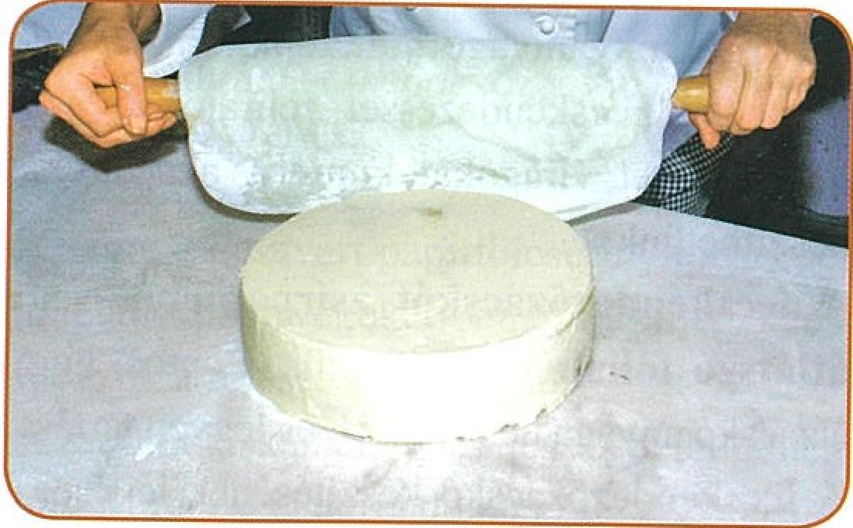
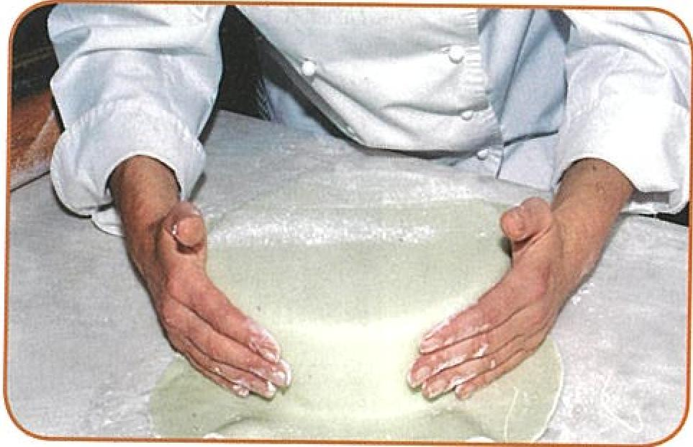
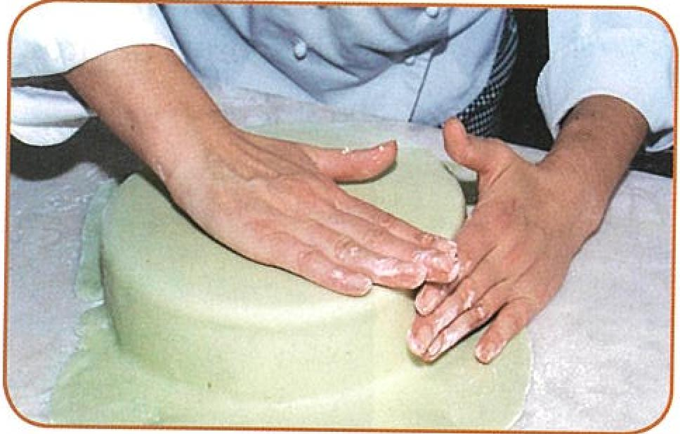
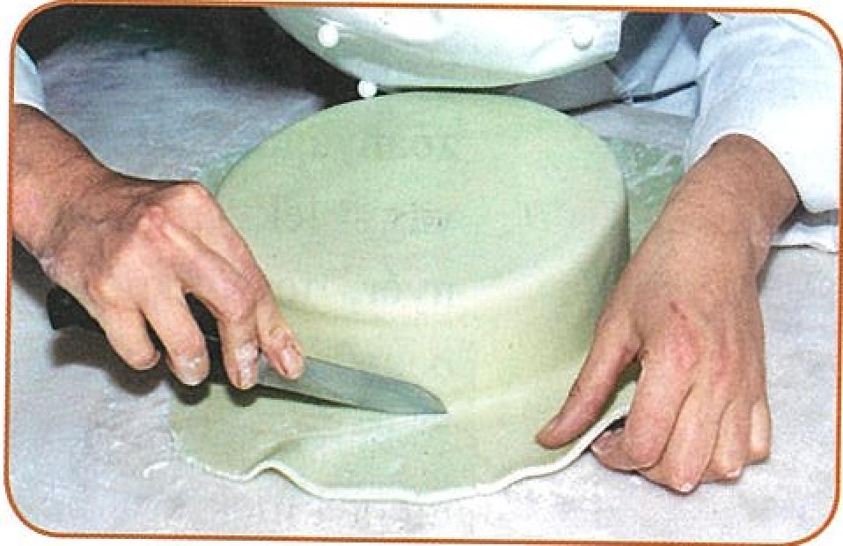
12. Díszítés
.

Slide 13
12. Díszítés
.
A kinyújtott lap alá spaklikéssel alává­gunk, majd nyújtófára felcsavarjuk. Fontos, hogy csavarás köz­ben a porcukrot lesö­pörjük, így a burkolat egyenletesen rátapad a sütemény felületére
Rásimítjuk a tortára ügyelve arra, hogy ne le­gyen ráncos, levegös, majd a fölösleget alul levágjuk (12.1.b),c),d) ábra).
A burkolóanyagot ételfestékkel színezhetjük. A burkolat színe mindig kiemeli a ráhelye­zett díszítést és a színéhez alkalmazkodik. Lehetőleg világos pasztellszíneket alkalmaz­zunk
A torták burkolatát alul szegéllyel lezárhat­juk. A szegély színe sokszor megegyezik a ráhelyezett dísz színével. Szalagszerü, fodros, kiszűrt, csavart alsó szegélyt készíthetünk

Slide 14
12. Díszítés
.
A marcipángyümölcsöknél a kinyújtott lapot cukorszörppel vékonyan lekenjük, akkora darabokat vágunk, hogy a betöltött indiánert beborítsa.
Rásimítjuk, a fölösleget ollóval le­vágjuk, majd gömbölyítjük.
A teasüteményeket szeletelés előtt, kinyújtott színezett marcipánlapokkal burkoljuk

Slide 15
12. Díszítés
12.1.3. Beszórás
Beszórásnak nevezzük azt a műveletet, amikor a díszítendő felületet meghintjük lisztszerű vagy durvára őrölt vagy darabos anyagokkal. A beszórást panírozással és hintéssel végez­hetjük.
Panírozáshoz használt anyag pl.:
a kakaópor,
a piskótamorzsa,
a tortadara,
a darált magféle,
a szeletelt magféle,
a grillázstörmelék,
a kristálycukor,
az ostyatörmelék,
a csokoládéreszelék.
.

Slide 16
12. Díszítés
.
Hosszúkás alakú süteményeknél a paníro­zóanyagot tálcára szórjuk. A krémmel vagy lekvárral lekent rudat (gyümölcske­nyér, teasütemény, rolád) beleforgatjuk a beszóróanyagba.
A kerek süteményt pl. a tortát kerek fémle­mezre (deklire) helyezzük, az egyik tenye­rünkkel forgatjuk, a másik tenyerünkkel pe­dig a pníarozagoóanyt az oldalához nyomjuk.
Gömbölyű termékeket csemegebombákat, kókusz- és trüffelgolyókat a panírozóanyaggal teli tálcára helyezzük és megrázzuk, görget­jük.

Slide 17
12. Díszítés
.
A hintést szitával végezzük. A beszóróanyag finomra őrölt kakaópor, porcukor (pl. a Stefá­nia-tortát kakaóporral, az ízes roládot porcu­korral hintjük).
A hintésnél sablont is használhatunk, így ké­szítjük pl. a tiramisu torta feliratát.
A sablont magunk is készíthetjük, kartonpa­pírra fenyőfát, csillagot, virágot rajzolunk, majd kivágjuk.
Az így kapott formát a tortára helyezzük, és a szabadon maradt felületet beszórjuk

Slide 18
12. Díszítés
.
12.1.4. Felrakás
A cukrászatban a felrakásos díszítést alkal­mazzuk a leggyakrabban, előre elkészített dí­szítőelemeket helyezünk a szeletekre.
Felrakásos díszként
cukrozott gyümölcsöt,
pörkölt vagy pörköletlen magféléket,
grillázs­ból kiszúrt kivágott díszeket,
zselédíszeket,
csokoládéból fecskendezéssel,
marcipánból formázással készített díszeket,
habtésztából nyomózsákkal alakított, szárított díszeket használunk.
.

Slide 19
12. Díszítés
.
Ügyelnünk kell arra, hogy a felrakott díszek összhangban legyenek a bevonó- vagy bur­kolóanyaggal, a sütemény ízével
Pl. a diótortát szeletenként fél diószemmel, a gesztenyetortát gesztenyeszívvel díszítjük.
A felrakásos díszek az ünnepekhez is kapcso­lódhatnak, pl. karácsonykor mézes tésztából apró csillagokat, fenyőket szúrunk, a kisült mézessel a tortát szeletenként díszítjük.
A fecskendezéssel készülő áttört csokoládé­pasztillák a tejszínes torták, pohárkrémek, tányérdesszertek díszítőelemei.

Slide 20
12. Díszítés
.
12.1.5. Fecskendezés
A fecskendezésnek nevezzük azt a művele­tet, amikor papírzacskóval vagy nyomózsák­kal képlékeny anyagot juttatunk a díszítendő felületre.
Fecskendezéssel feliratokat,
sze­gélydíszeket,
virágokat,
kontúros alakzatokat készíthetünk.
A fecskendezőzacskót zsírpapírból vagy átlátszó fóliából készíthetjük. Fontos, hogy a zacskó anyaga ne ázzon el, és legyen tartása. A fecskendezőzacskó készítésének lépései a következők:

Slide 21
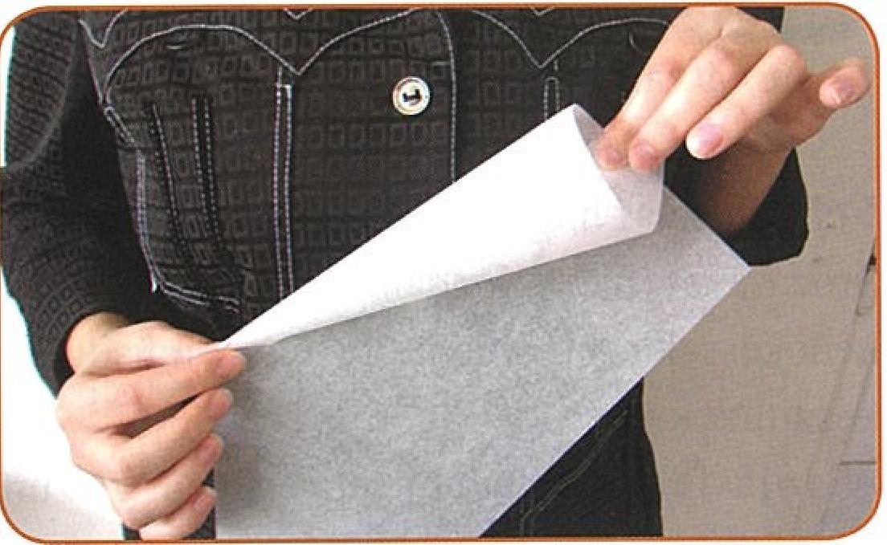
12. Díszítés
.
A téglalap alakú papírt átlósan elvágjuk, igy két derékszögű háromszöget kapunk.
A háromszög hosszú oldalát középen a hü­velykujjunkkal megfogjuk, a másik ke­zünkkel a sarkot az ujjunk felé csavarjuk (12.2.a),b),c) ábra).
12.2. a) ábra. Fecskendezózacskó készítése, tölcsér csavarása

Slide 22
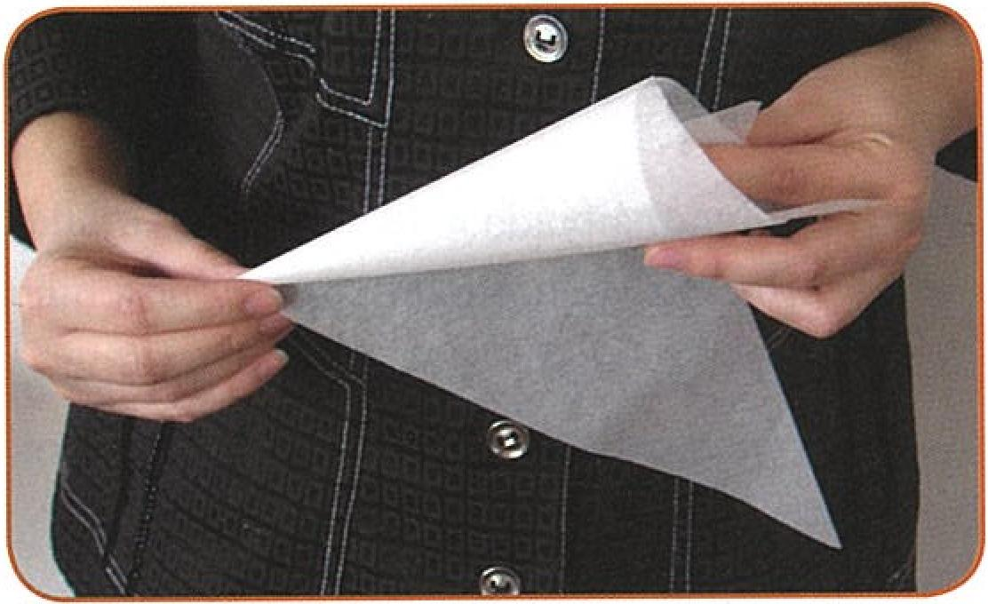
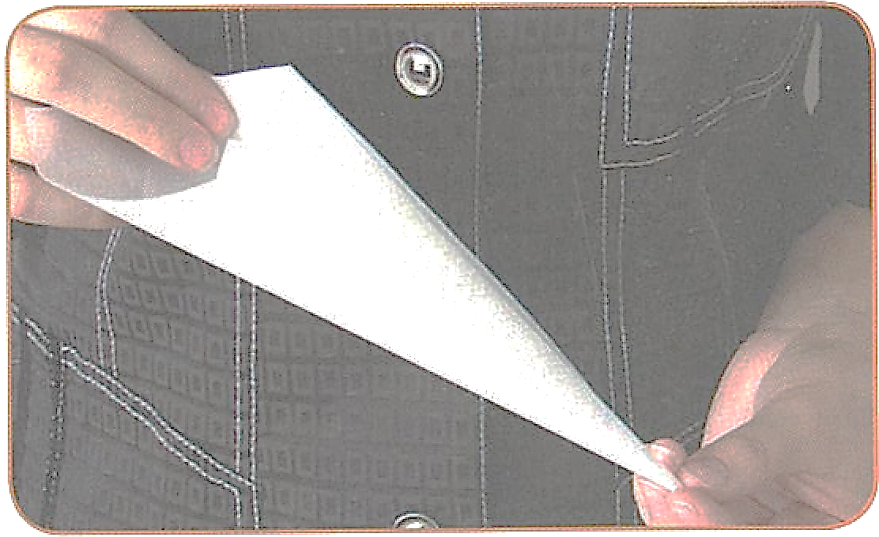
12. Díszítés
.
12.2. b) ábra. Fecskendezózacskó készítése, tölcsér csavarása
12.2. c) ábra. Fecskendezózacskó készítése, tölcsér csavarása

Slide 23
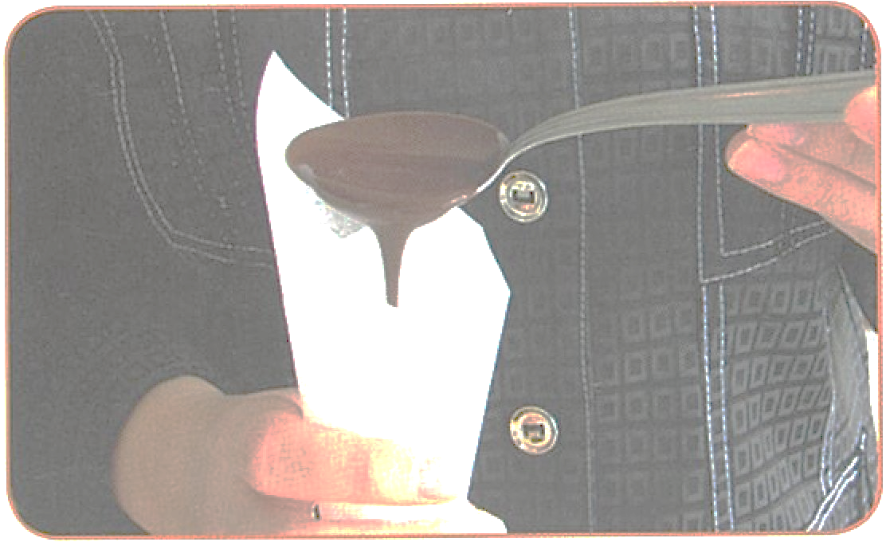
12. Díszítés
.
A szorosra csavart papírtölcsér nyitott végén az elálló papírvégeket behajtjuk, megakadáyozzuk a tölcsér szétnyílását.
A zacskót kiskanállal, kés hegyével félig megtöltjük a fecskendezendő mázzal. Vigyázzunk, ha túl sok anyagot teszünk a zsákba, munka közben kifolyik (12.2.d) ábra).
12.2. d) ábra. Fecskendezózacskó készítése, tölcsér betöltése

Slide 24
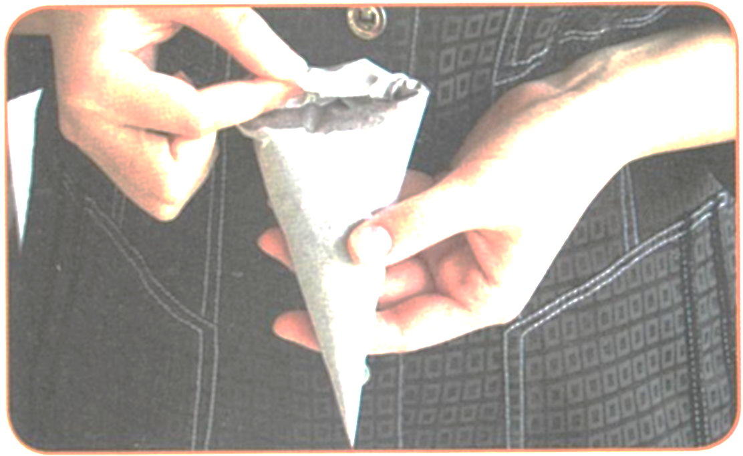
12. Díszítés
.
A zacskó szájnyílását összezárjuk, a papír hosszabb felét az alacsonyabbra hajtjuk, majd kétoldalt a csúcsos részt behajtjuk (12.2.e) ábra).
12.2. e) ábra. Fecskendezózacskó készítése, a zacskó lezárása

Slide 25
12. Díszítés
.
A zacskó hegyét ollóval vagy vágókéssel le­vágjuk.
A fecskendezőzacskóval:
Csokoládét
Fondánt,
Tojásfehérje mázt (glazűrt) spriccelhetünk
A fecskendezőmázat a hüvelykujjunkkal a felületre nyomjuk. A zsákot az anyag folyé­konyságától függően 1-2 cm magasságban tartjuk.
A csokoládéfecskendező-máz temperált cso­koládéból vagy ugrasztott csokoládéból is készíthető.
Az ugrasztott csokoládénál egy csésze ol­vasztott csokoládéhoz egy-két csepp vizet vagy egy-két csepp szeszt (pl. rumot) keve­rünk. Ha megköt, vízgőzön újból megmele­gíthető

Slide 26
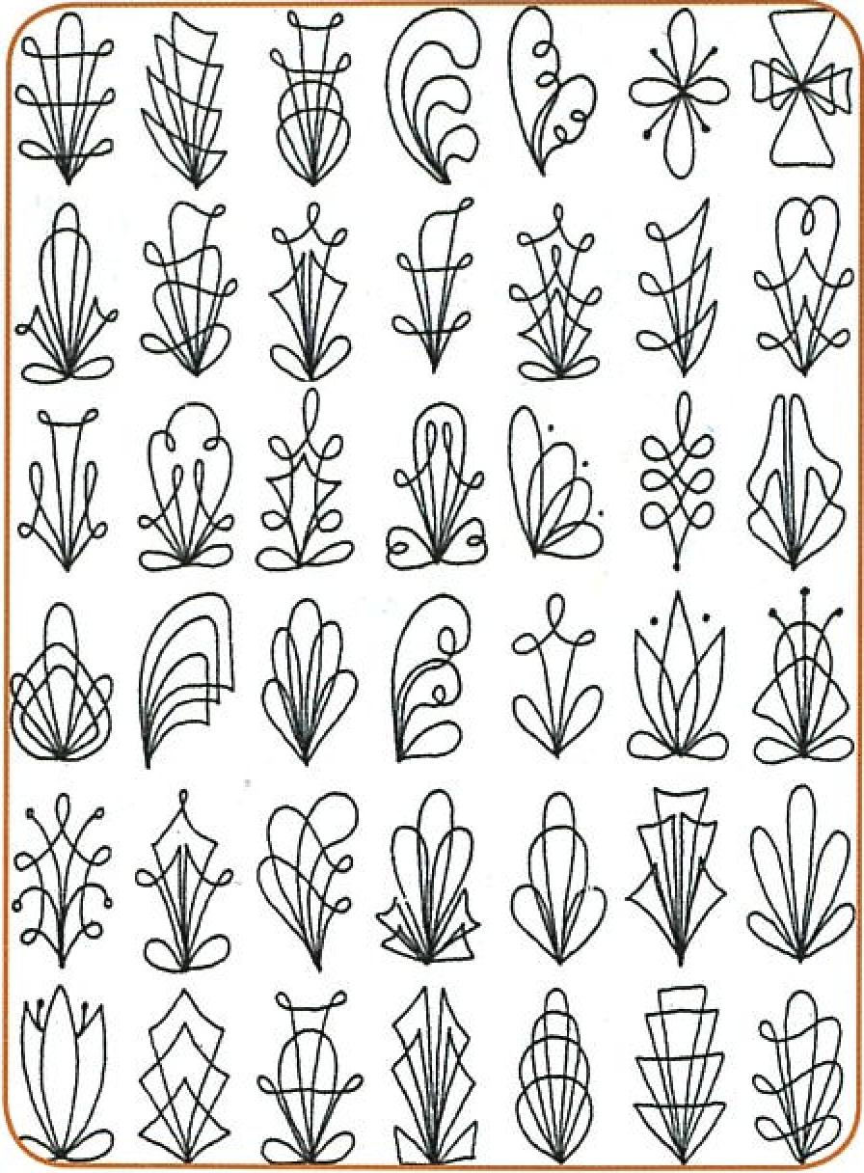
12. Díszítés
.
12.3. ábra. Csokoládé-pasztilla-sablon

Slide 27
12. Díszítés
.
Minyonok, desszertek, bonbonok felületére csokoládémotívumokat fecskendezhetünk
A felrakásos díszekhez a csokoládépasztillákat zsírpapírra fecskendez­zük, dermedés után le­szedjük, és beleszúrjuk a krémbe (12.3. ábra).
Előre megrajzolt motí­vumra (virágra, figurára) átlátszó fóliát helyezünk, ugrasztott étcsokoládé­val kihúzzuk a kontúro­kat (12.4.a),b) ábra).
Dermedés után a belső részt temperált tej- vagy fehércsokoládéval kiöntjük

Slide 28
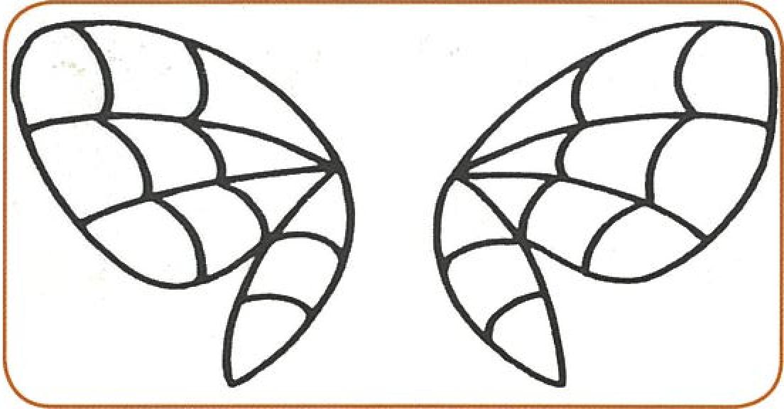
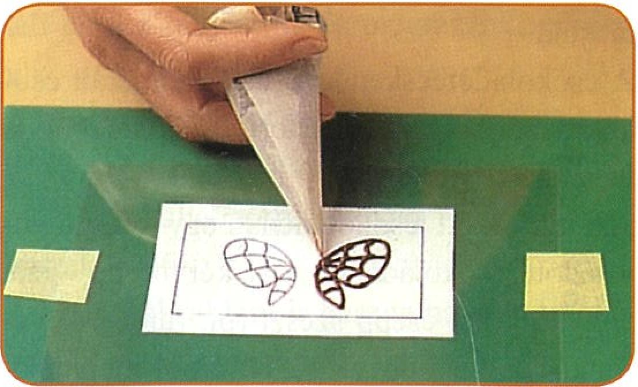
12. Díszítés
.
12.4.a) ábra. Csokoládépillangó készítése, sablon
A fó­lián megdermedt csokoládépasztilla fényes felületű, sima lesz. Mesefigurákat, lepkéket is készíthetünk ezzel a módszerrel.
Meleg fondánnal minyonok, desszertek, fondánnal bevont torták felületére rácsot, vonalakat, különböző csigavonalakat alakít­hatunk

Slide 29
12. Díszítés
.
Felírómázat: hideg fondán és kevés vaj lesa­tírozásával (hideg fondánt és vajat hajlékony kenőkéssel csomómentesre egynemüsítünk) készíthetünk.
A tojásfehérjemázat, más néven glazúrt:
tojásfehérje 30 g
finomra szitált cukorliszt 200 g
kevés citromsav vagy ecet (10%) ½ evőkanál
Keverékéből ké­szítjük.
A kikevert glazúrt vizes ruhával letakarjuk, így megakadályozzuk a kiszáradását.
A tojásfehérjemázból oldalszegélyek, csipke­minták, hímzésmotívumok, figurális díszek készíthetők.
A glazúrt közvetlenül a díszítendő felület­re nyomhatjuk

Slide 30
12. Díszítés
.
Összetett motívumnál a mintát a marcipán fe­lületére feljelöljük, pl. egy kiszúró enyhe be­nyomásával, vagy a motívum körbeszurkálá­sával.
Zsírpapírra megrajzoljuk a motívumot, gombostüvel rögzítjük, hogy ne csússzon el, majd a kontúrok vonalában apró tűszúrások­kal átnyomjuk a mintát.
A motívumot vonalkákkal kitöltjük vagy apró glazúrpontokból építjük fel.
A glazúrral kihúzott kontúrvonalak közé fecskendezőzacskóval fehérjével hígított, folyékonyabb glazúrt is tölthetünk

Slide 31
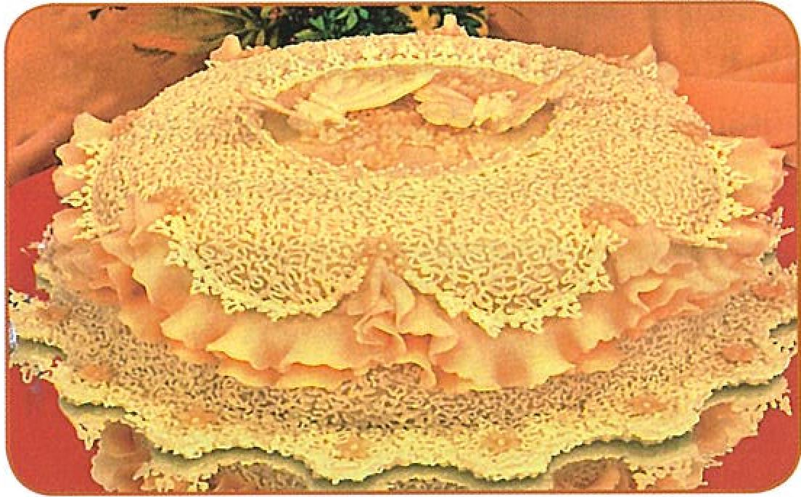
12. Díszítés
.
Dekoratív díszítőelem a szárított, tortától el­álló glazúrdíszítés. Csipkéket, számokat, ki­sebb figurákat készítünk ezzel a módszerrel. Készítésekor az előre megrajzolt motívu­mokra átlátszó fóliát helyezünk (12.5. ábra
Fóliára készítjük el a fecskendező díszítést, majd száradás után a mintákat glazúrral felra­gasztjuk a tortára (12.6. ábra).

Slide 32
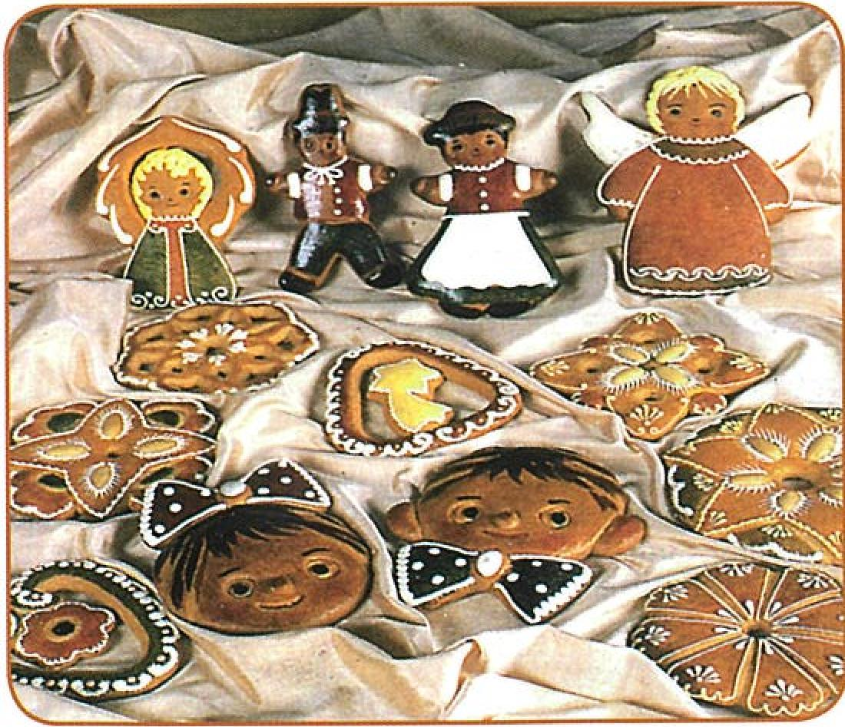
12. Díszítés
.
12.7. ábra. Mézes függelékek glazúr díszítése
Glazúrfecskendezéssel nem csak tortákat hanem grillázs­díszeket, mézes függeléke­ket, (12.7. ábra) és glazúrral összeragasztott mézeskalács házakat is díszíthetünk

Slide 33
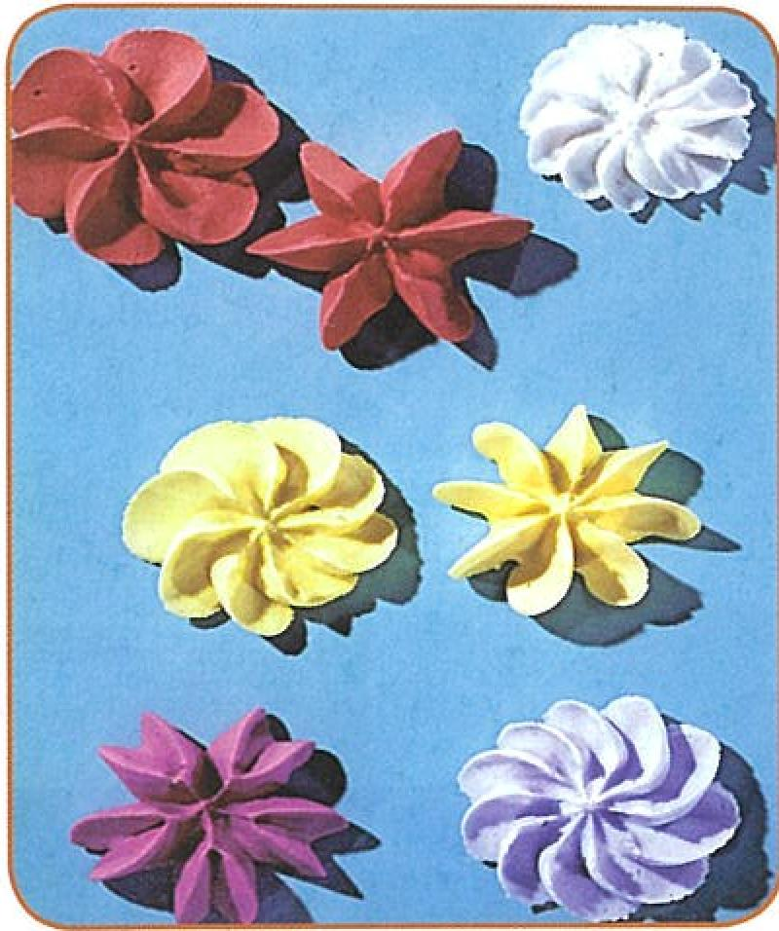
12. Díszítés
.
A fecskendezés másik esz­köze a nyomózsák, amely belülről gumírozott anyag­ból készül. A zsákba a sima és csillagcsövön kívül sokfé­le idomcső helyezhető. La­pos speciálisan kialakított esővel leveleket, virágszirmokat, fodrokat fecskendezhetünk (12.8. ábra), (12.9. ábra).
12.8. ábra. Nyomózsákkal alakított virágdíszek

Slide 34
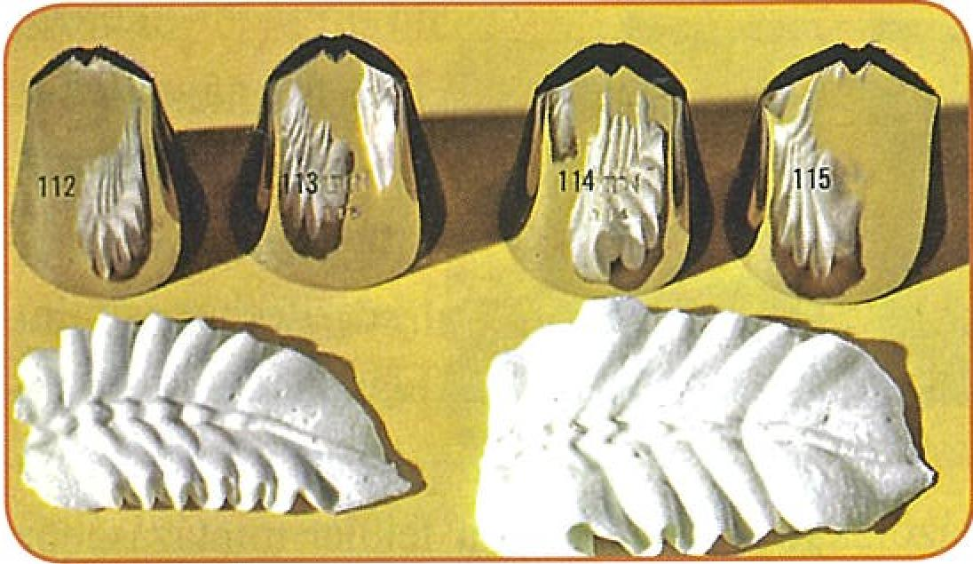
12. Díszítés
.
A nyomózsák felső részét visszahajtjuk, a fecs­kendezésre szánt anyagot zsákba helyezzük. A nyomózsákkal vajkrémet, párizsikrémet, tejszínhabot, tojáshabkrémet és glazúrt is fecskendezhetünk.
12.9. ábra. Levélkialakítás idomcsővel

Slide 35
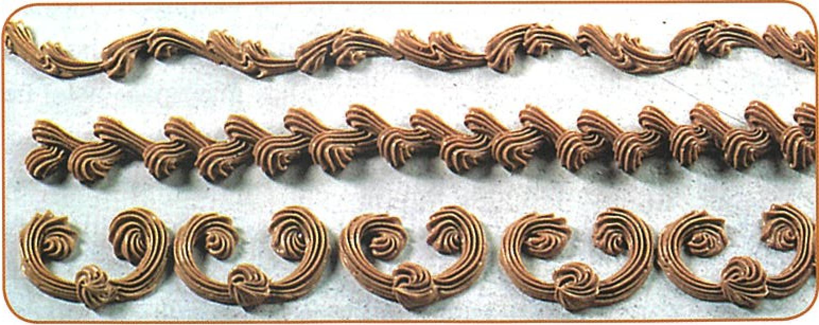
12. Díszítés
.
12.10. ábra. Nyomózsákkal fecskendezett girlandok
Leggyakrabban szeletenként krémrózsát, kör­möt, csillagot, S alakot, hullámvonalat, zsinórt vagy az egész tortára összefüggő girland motí­vumokat spriccelünk (12.10. ábra

Slide 36
12. Díszítés
.
A fecskendezés szabályai a következők:
-glazúrral csak burkolt alkalmi tortára fecskendezünk,
-vajkrémmel vajkrémes tortára fecsken­dezünk,
-párizsikrémmel csokoládéval áthúzott tortákra fecskendezünk,
-tejszínnel csak tejszínhabos készítmé­nyekre fecskendezünk,
-nem díszíthetünk vajkrémmel, tejszín habbal zselés, dobos
cukorral áthúzott és fondános bevonatra

Slide 37
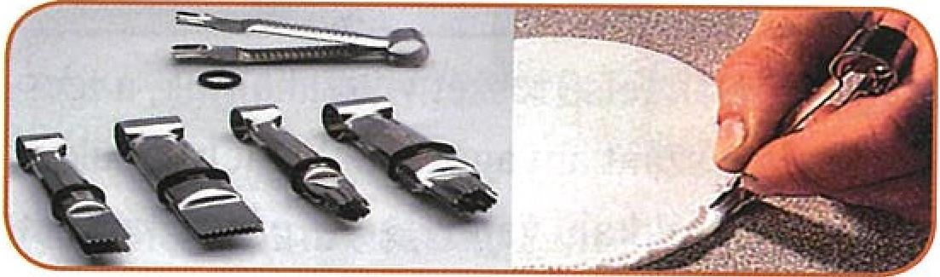
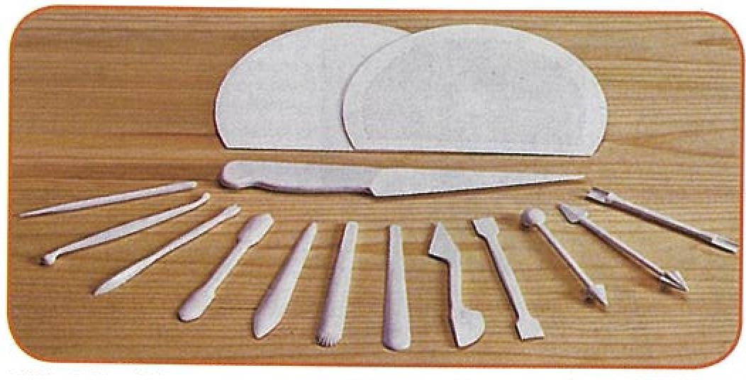
12. Díszítés
.
12.1.6. Formázás
Formázni kézzel, ill. formával lehet. Marcipán formá­zásához a virág­készítéshez simító­lapokat, a figura­készítéshez min­tázófákat (12.11. ábra) a felület mintázásához, csipeszeket (12.12. ábra) használunk
12.12. ábra. Marcipáncsipeszek
12.11. ábra. Mintázófács­kák

Slide 38
12. Díszítés
.
Formával készült díszeket egyszerűbb készí­teni
A formák régebben kénből és fémből, ma már szilikongumiból készülnek. A formákat vékonyan kiola­jozhatjuk, hogy a marcipán bele ne ragadjon.
A grillázs formá­zásakor a meleg grillázst kinyújtjuk és olajozott fémformába simítjuk, vagy kézi présgéppel formázzuk.
Karamellből kézi formázással húzott, fú­vott, öntött díszeket készíthetünk. A karamellszirmokat, -leveleket gyakran az alsó és felső oldalára rányomható pozitív és negatív mintájú, kettős szilikongumi formák­kal (12. 13. ábra) mintázzuk
12.73. ábra. Szilikongumi forma

Slide 39
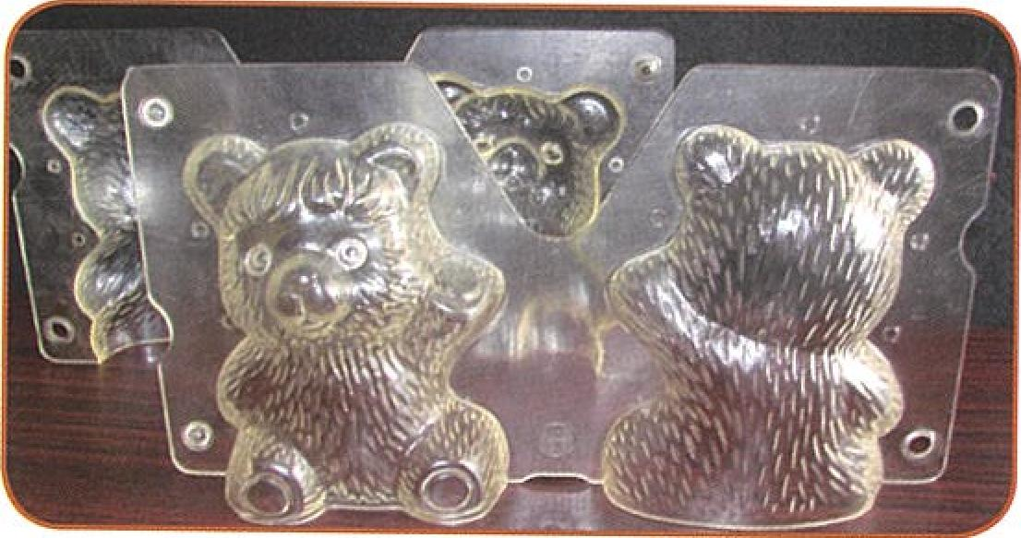
12. Díszítés
.
A zselét és a fondánt gumi-, ill. púderfor­mába öntjük. A kukorica- és burgonyakemé­nyítő liszttel megtöltött púderágyba pozitív formával üregeket nyomunk, amelyekbe me­leg zselét vagy fondánt öntünk.
A csokoládét műanyag, ill. fém formákkal formázhatjuk (12.14. ábra).
2.14. ábra. Üreges csokoládéformák

Slide 40
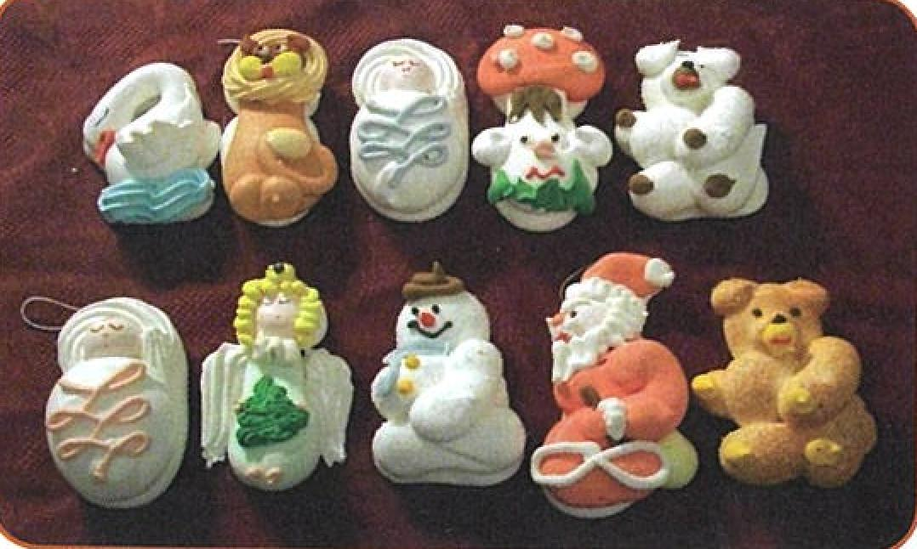
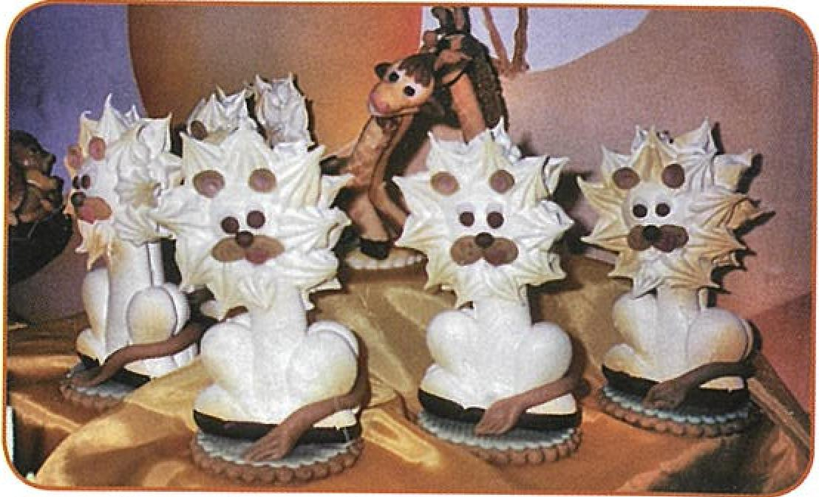
12. Díszítés
.
A csokoládéból és glükózszirupból készített modellcsokoládé (plasztikcsokoládé) a mar­cipánhoz hasonlóan formázható.
Habtésztából nyomózsákkal zsírpapíros sütőlemezre figurákat, gyümölcsöket kará­csonyi függelékeket alakíthatunk. (12.15.a)
12.15.a) ábra. Habfigurák, karácsonyi figurák
12:15.b) Habfigurák, álló figurák

Slide 41
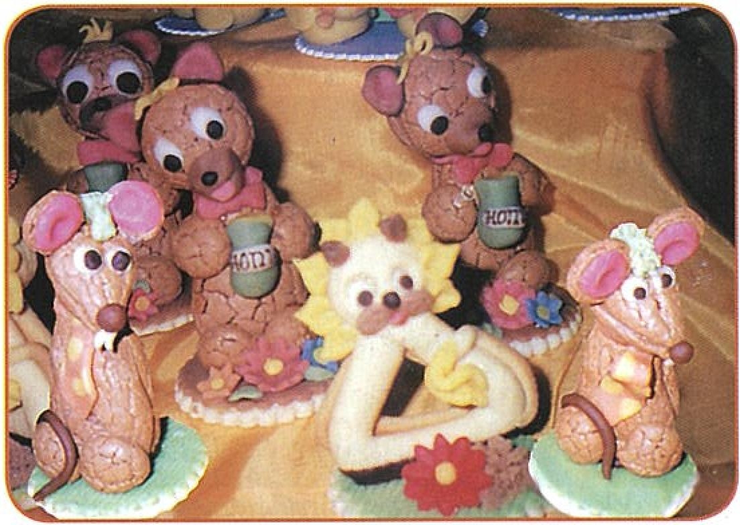
12. Díszítés
.
A habfigurákat sütőben vagy szárí­tóban szárítjuk. Az álló figurákat kettesével glazúrral összeragasztjuk (12.15.b) ábra).
Makrontésztából nyomózsákkal apró figurák készíthetők. Kisülés után a dió, a mandula, a mogyoró makronformákat összeragasztjuk (12.16. ábra).
12.16. ábra. Makronfigurák

Slide 42
12. Díszítés
.
12.2. A cukrászsütemények egyszerű díszítése
Egyszerű díszítéssel az uzsonnasüteménye­ket, a kikészített süteményeket, a teasütemé­nyeket, a bonbonokat díszítjük.
Uzsonnasütemények díszítése
Az uzsonnasüteményeknél a porcukros hin­tés a leggyakoribb.
A gyúrt élesztős termékek legszebb dísze a fényes aranybarnára sült tojással lekent fe­lület, amelyet sütés előtt szeletelt mandu­lával, mákkal, kristály- vagy dekorcukorral hinthetünk.
A gyümölcsös blundel uzsonna­süteményeket dekoratív vágástechnikával, gyümölcsfelrakással, zselézéssel díszítjük. Forró lekvárral fényezzük, szeletelt man­dulával, dekorcukorral meghintjük, fondánnal fecskendezzük.

Slide 43
12. Díszítés
.
A felvertekből készült formában sült uzsonnasüteményeket por­cukros hintéssel, csokoládébevonattal vagy forralt lekvárbevonattal és kristálycukor­panirozással díszítjük.
A makron uzsonna­süteményeket keményítőszörpös sziruppal fényezzük, cukrozott gyümölccsel díszítjük
Kikészített sütemények díszítése
Torták, szeletek, tekercsek díszítése
A tortákat, szeleteket, tekercseket csak ak­kor tudjuk szépen díszíteni, ha tökéletesen töltöttük be, a termék nem ferde, a torta élei sarkosak, a bevonóanyagot szakszerűen használtuk, a hőfokot és a hígítás szabályait betartottuk.

Slide 44
12. Díszítés
.
A tortákat, szeleteket, tekercseket csokoládé­val, bevonómasszákkal, fondánnal, dobos cu­korral, zselével áthúzzuk, krémekkel, habok­kal bevonjuk, vagy marcipánnal burkoljuk, porcukorral, kakaóporral hintjük.
A csokoládés és fondános bevonatot ugyan­azzal az anyaggal fecskendezzük.
A termékek oldalát a termék ízéhez, illő beszóróanyaggal panírozzuk.
A bevonás után a terméket forró vízbe már­tott, szárazra törölt késsel felvágjuk, majd választópapírba csomagoljuk (vaxoljuk). Az átlátszó választópapír kiemeli a szelet szép­ségét.

Slide 45
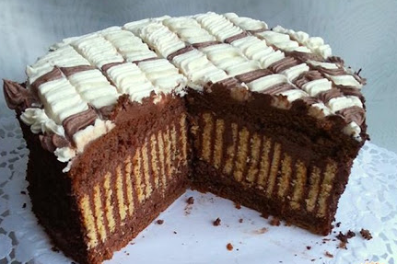
12. Díszítés
.
Szeletenként díszítjük. A szeletet nyomó­zsákkal, csillagcsővel vagy sima esővel, krémdíszekkel fecskendezzük, felrakásos dí­szekkel díszítjük
A tortákat, szeleteket, tekercseket a termék ízére utaló díszekkel vagy cukrozott gyümöl­csökkel, színes zselécukorkákkal, az üzlet emblémáját a termék nevét ábrázoló csoko­ládépasztillákkal, vagy ünnepek alkalmával, az ünnepre utaló apró kiszúrt díszekkel dí­szítjük.
Néhány termék különleges töltési mód­dal
hívja fel magára a figyelmet,
ilyen pl. a legyezőtorta,
a sakkszelet, a gesztenye­alagút.

Slide 46
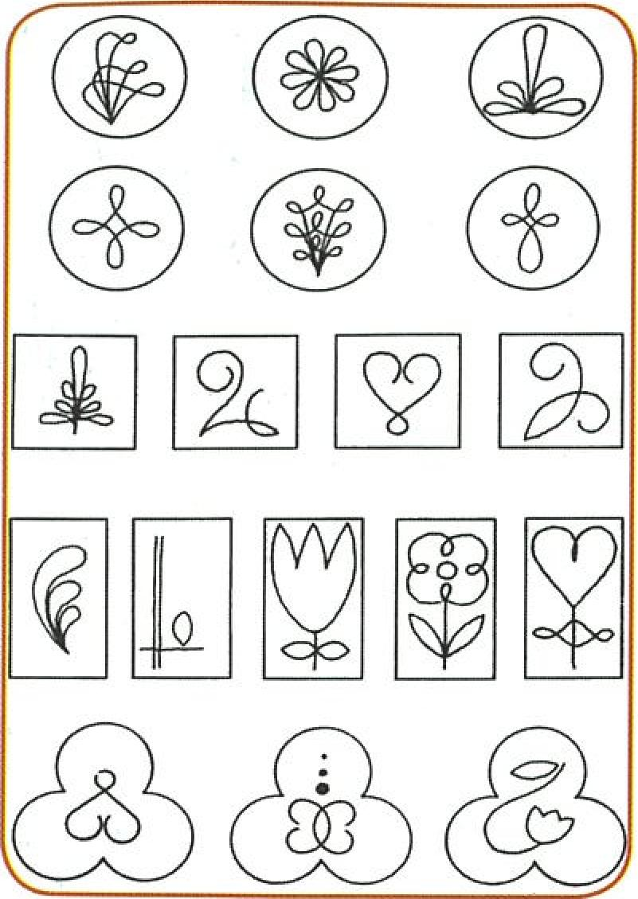
12. Díszítés
.
Minyonok, desszertek díszítése
A minyonok, desszertek bevonóanyaga ál­talában fondán. A kimártott, fényes felületű minyont meleg fondánnal vagy csokoládéval fecskendezzük. A fecskendezést temperált csokoládéval vagy ugrasztott csokoládémáz­zal végezzük (12.17.a),b)ábra).
A minyonokat belső díszí­téssel bevonás előtti cukro­zott gyümölcsfelrakással (pl. vöröskereszt minyon) vagy fondán mártás után az ízre utaló felrakásos dísszel, pl. a kávéminyont marcipán-vagy csokoládé-kávészem­mel díszítjük.

Slide 47
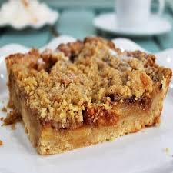
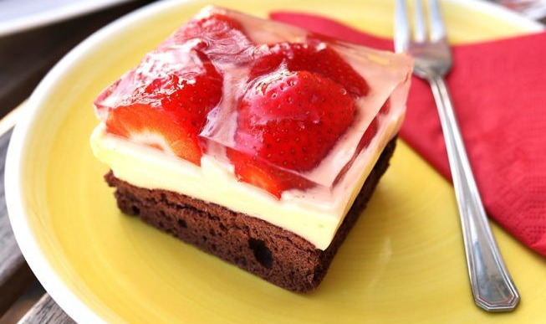
12. Díszítés
.
Ünnepek alkalmával a napi termékek is ünnepi díszeket kaphatnak, pl. karácsonykor apró kiszúrt marcipánharan­gokkal, -fenyőkkel, -csilla­gokkal, húsvétkor kiszúrt kacsával, nyuszival vagy to­jáscukorral díszíthetünk.
A zselés desszertek, kosa­rak dús gyümölcsfelrakással közkedvelt termékek. A gyü­mölcsöket áttetsző zselével vékonyan zselézzük, hogy a gyümölcs természetes színe, formája érvényesüljön.
Az omlós tésztából készült desszerteket sütés előtt vagy bevonás után dióval, mandu­lával megszórjuk.

Slide 48
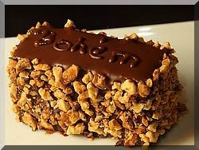
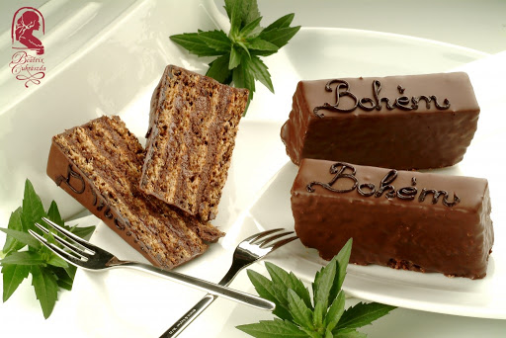
12. Díszítés
Marcipános sütemények díszítése
A marcipános desszerteket burkoljuk, mintá­zófával formázzuk. Ételfestékkel a gyümölcs színeivel megfújjuk, spricceljük. Formázott marcipánszárral, -levéllel díszítjük.
Csemegék díszítése
A csemegéket csokoládéval mártjuk vagy húzzuk át. A vágott csemegék dísze a termék nevének csokoládéval való fecskendezése is lehet, pl. Bohém, Kongó, Sacher.
A vágott csemegék oldalát mártás után szeletelt mandulával, mogyoróval panírozhatjuk
.

Slide 49
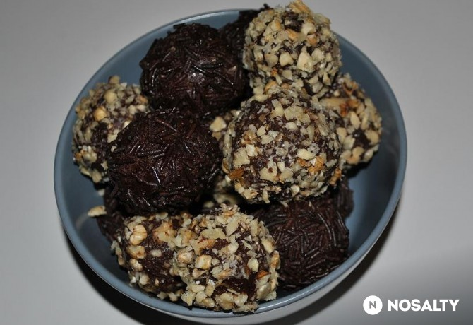
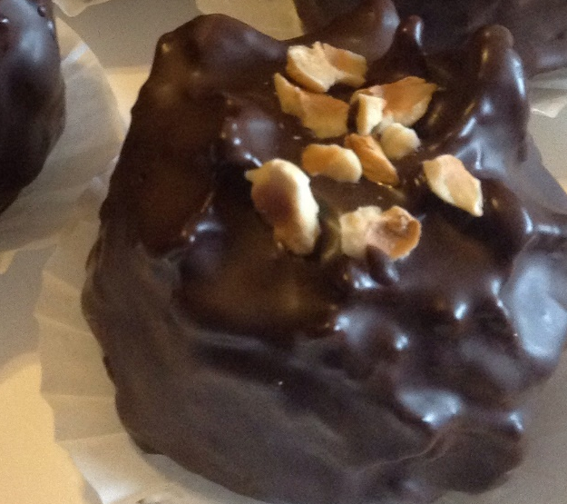
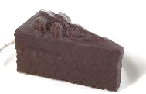
12. Díszítés
.
(pl. a Deák-csemegét), a bomba alakú cseme­géket darált grillázzsal,. tortadarával paníroz­hatjuk (pl. grillázsbomba, Royal bomba)
A csemegéknél gyakori a belső díszítés, itt a terméket áthúzás előtt krémmel díszíthetjük, dermesztjük (pl. a tüskés bombát, a Bambi csemegét).

Slide 50
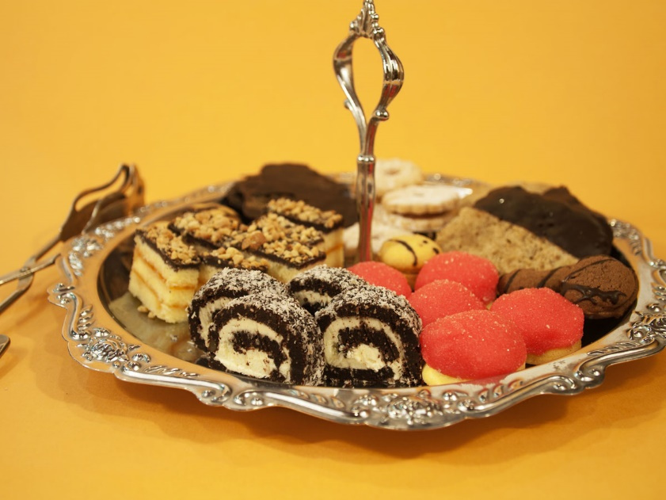
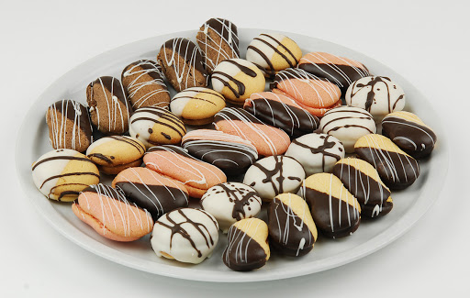
12. Díszítés
Teasütemények díszítése
Az édes teasütemények leggyakoribb dí­szítése a csokoládéba mártás, áthúzás. A nyomózsákkal alakított teasütemények nagy részét félbe, átlósan márthatjuk vagy csoko­ládéval fecskendezzük. A kiszúrt teasütemé­nyeket egészben márthatjuk, felületét olajos magvakkal, cukrozott gyümölccsel felrakjuk. A szeleteléssel készülő teasüteményeket át­húzzuk, színezett kókusszal hinthetjük vagy marcipánnal burkoljuk.
.

Slide 51
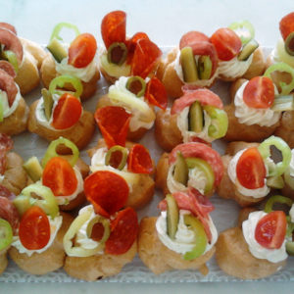
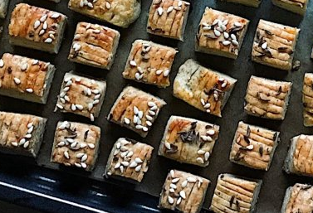
12. Díszítés
Nehéz sós teasüteményeknél a tésztát nyújtófával recézzük, tojással lekenjük. Mag­vakkal, reszelt sajttal beszórhatjuk, szeletelt mandulával felrakhatjuk.
Könnyű töltött és töltetlen sós teasüte­ményeket magvakkal, sajttal szórhatjuk, a töltött nyitott hasékat, fánkokat sajttal paní­rozhatjuk, rendezvényekre szalámirózsákkal, kaviárral, citromszeletekkel, koktélparadi­csommal díszíthetjük.
.

Slide 52
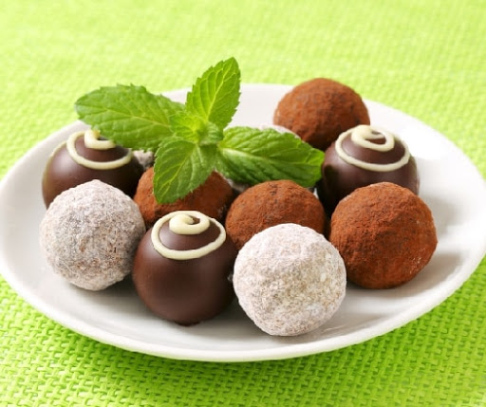
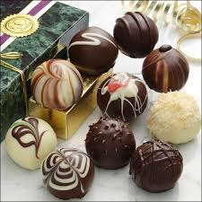
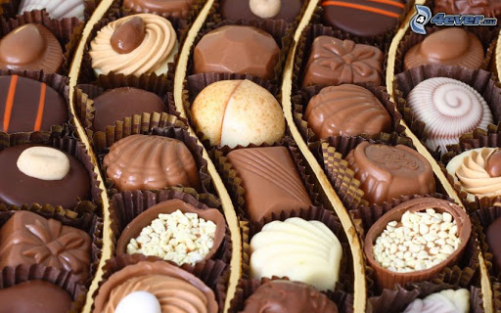
12. Díszítés
Bonhonok díszítése
A mártott bonbonokat csokoládéfecskende­zéssel, az ízzel harmonizáló felrakásos dísszel díszítjük. A csokoládé megkötése előtt enyhén pörkölt magvakkal, grillázs-, marci­pán- és csokoládélapokkal emeljük ki a bon­bonok szépségét.
A gömb alakú bonbonokat csokoládéval borzasítjuk vagy csokoládéforgáccsal, ka­kaóporral, darált olajos magvakkal paníroz­zuk. A műanyag formába öntött bonbonoknál öntés előtt a formát belülről kontrasztos szí­nű temperált csokoládéval fecskendezhetjük kakaómasszával kifesthetjük, kompresszorral befújhatjuk
.

Slide 53
12. Díszítés
.
12.3. A különleges díszítés módszerei
A különleges díszítéssel alkalmi, kirakati vagy kiállítási díszmunkákat készítünk.
A felhasznált anyagok szerint:
használhatunk díszítésre.

Slide 54
12. Díszítés
.
12.3.1. Csokoládédíszítés
A csokoládé bevonásra és formázásra egy­aránt alkalmas.
Csokoládébevonatok
A csokoládé az alkalmi dísztorták kedvelt bevonata. A felületet fecskendezéssel, a cso­koládé színárnyalatainak keverésével vagy kompresszoros porlasztással tesszük külön­legessé.
A megdermedt étcsokoládé-bevonatot temperált csokoládéval a teljes felü­letre is fecskendezhetjük. A sötét, fényes bevonat kiemeli a világosabb marcipán- vagy csokoládédíszeket.

Slide 55
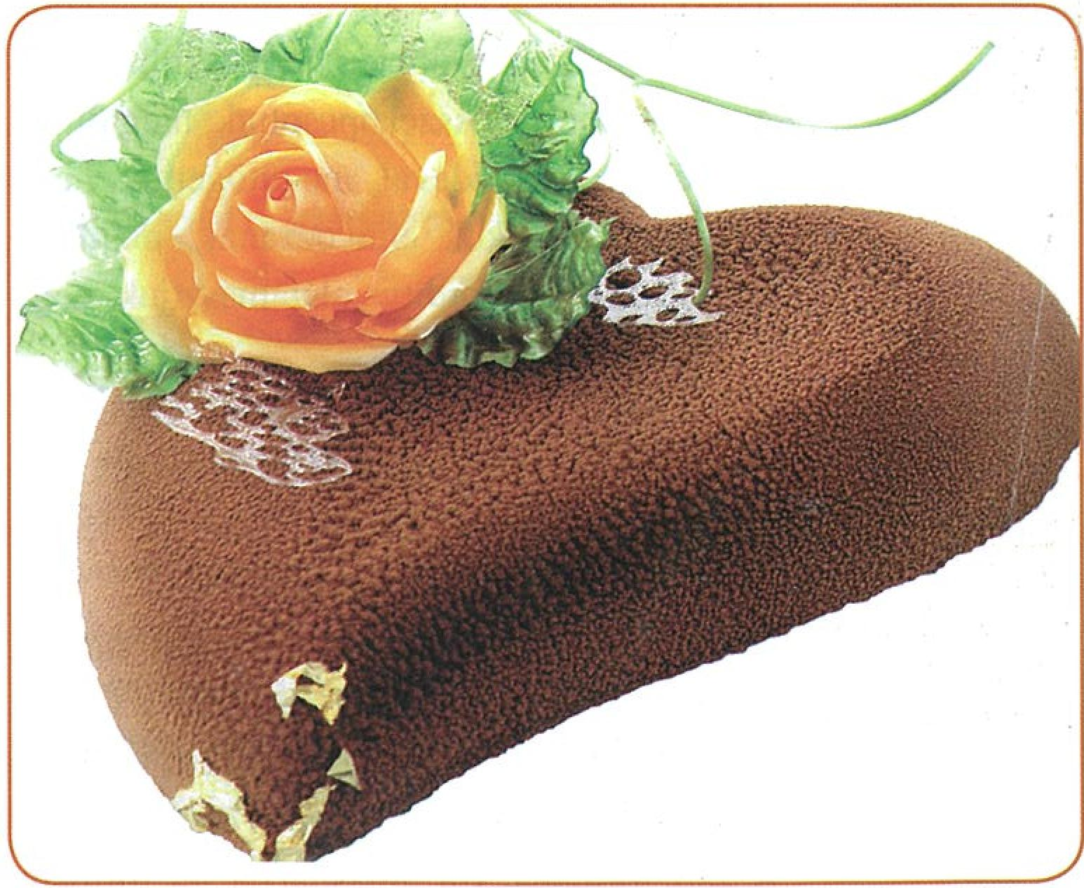
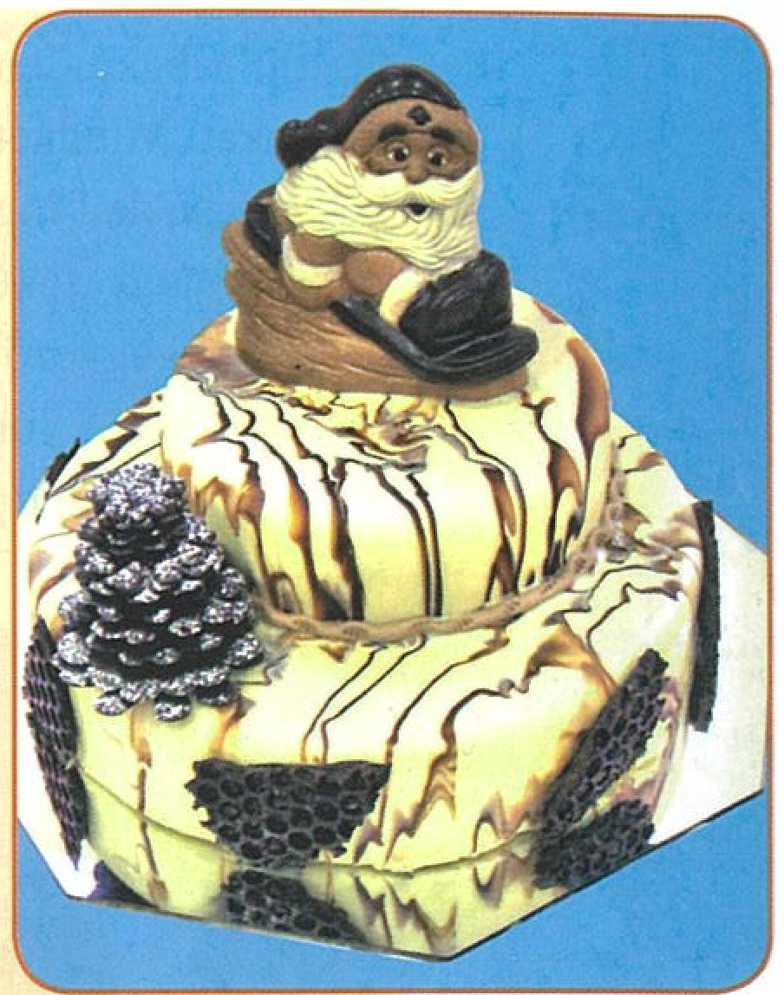
12. Díszítés
.
Márványos felületet kapunk, ha a tor­tát higított temperált fehércsokoládéval áthúzzuk, megkötés előtt temperált ét­csokoládéval szabálytalan vonalakkal fecskendezzük, és a vonalakat haj­szárítóval megfújjuk (12.18. ábra).
Bársonyos, enyhén rücskös felüle­tet kapunk, ha fagyasztott termékre kompresszorral csokoládét por­lasztunk. A csokoládé fújásához

Slide 56
12. Díszítés
.
legalább 100 W teljesítményű fal-festékszóró komp­resszort használ­junk. 50% felolvasztott ét-, tej- vagy fehércsokoládét 50% kakaóvajjal összekeverünk, hőmérsékletét 35­-40 °C-ra beállítjuk, majd a festékszóró tartályába öntjük. A mélyhűtött torta felületét több réteggel lefújjuk. Minden réteg között a tortát újból fagyasztjuk.
A bársonyos csokoládéfelületet nem csak dísztortáknál (12.19. ábra) üreges csokoládédíszeknél, hanem tej színes desszerteknél is alkalmazzuk

Slide 57
12. Díszítés
.
Üreges csokoládédíszek
Az üreges csokoládédíszeket régebben fém ma műanyag formában készítjük.
Az ét-, fehér- vagy tejcsokoládé egyaránt fel
használható üreges csokoládédíszek előállításához.
Megkülönböztetünk nyitott vagy zárt formákat. Mindkettő két részből áll, amelye­ket kapcsokkal rögzítünk egymáshoz.
Fontos, hogy tökéletesen tiszta, a csokolá­déval megegyező hőmérsékletű formákkal dolgozzunk.
A formákat hőlégbefúvóval át­melegítjük, puha papírtörlővel gondosan át­töröljük.

Slide 58
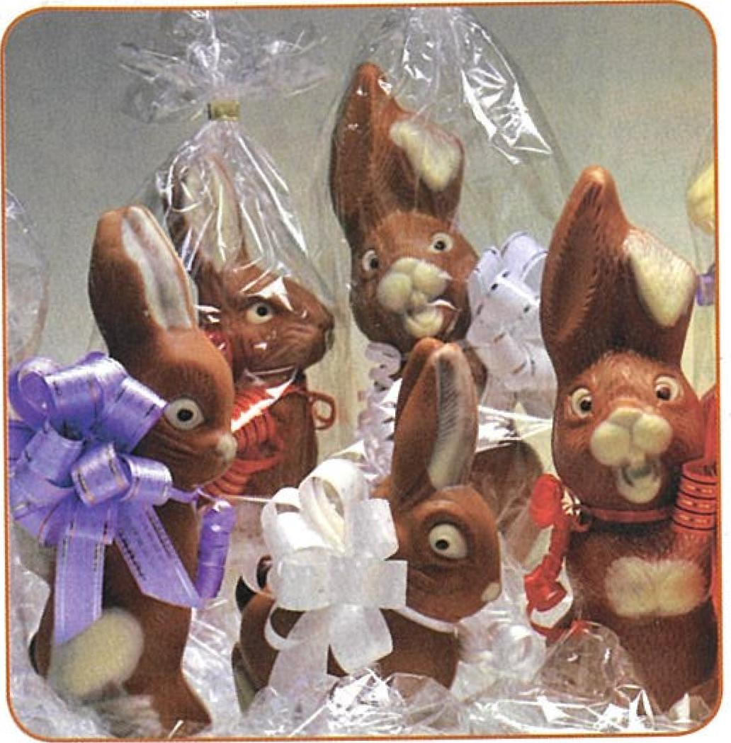
12. Díszítés
.
A csokoládéfigu­rákat sokszor dí­szítjük.
Az üreges forma barázdáit öntés előtt elütő színűtemperált csokoládéval vagy kakaómasszával díszítjük (pl. a nyúl fülénél, szeménél, a mikulást a sze­ménél, kabátprém­jénél)
A műveletet fecskendezőzsákkal vagy ecsettel végezzük, majd szobahőmérsékleten dermesztjük.
12.20. ábra. Üreges csoko­ládéfigurák

Slide 59
12. Díszítés
.
A nyitott formát összekapcsoljuk, megtöltjük temperált csokoládéval, megütögetjük, hogy a levegőbuborékok eltávozzanak, majd ki­öntjük, és lefelé fordítva alátámasztjuk, hogy a fölösleg kicsurogjon.
Még a teljes dermedés előtt az alját egyenesre vágjuk, majd 15 °C-os hűtőbe helyezzük. Dermedés után még egyszer kiöntjük, lecsö­pögtetjük, és újból hűtőbe helyezzük.
Az üreges csokoládé falvastagsága függ a forma nagyságától. Minél nagyobb a forma, annál vastagabb az üreges csokoládé falvas­tagsága, és annál több rétegben öntjük ki.

Slide 60
12. Díszítés
.
A zárt formánál (pl. tojásnál) a fél formába csokoládét töltünk, a forma másik felét ráhe­lyezzük és kapcsokkal összezárjuk.
Bolygó­mozgással addig forgatjuk, míg a csokoládé körbefolyik, és a belső felületén réteget alkot. Hűtőbe helyezzük, dermesztjük.
A figura elkészülését az átlátszó formán a kelet­kező légrétegekről lehet felismerni.
A csokoládé a zsugorodás következtében elválik a formától.
A formát csak ekkor nyithatjuk ki, és emel­hetjük ki a figurát.
A kész csokoládékészítményeket csak cérna­kesztyűs kézzel foghatjuk meg, hogy ujjunk nyoma ne látszódjon meg a fényes felületen

Slide 61
12. Díszítés
.
Fóliával készített csokoládédíszek
A műanyag fóliát a csokoládémunkákhoz többféleképpen alkalmazzuk.
A hajlékony, mintás csokoládéval bevont fó­liacsíkokat torták oldaldíszeként, bonbonok, desszertek felső lapjaként vagy csokoládésza­lagként is használhatjuk.
A fóliára kent megder­medt, de még hajlékony csokoládélappal alagút­formát is bélelhetünk, roládokat burkolhatunk.
Csíkos csokoládé készítésekor átlátszó fó­liára 2-3 mm sűrű, temperált fehércsokoládét kenünk, majd bástya alakú fűrészkártyával mintázzuk (12.21.a) ábra). Egyenesen vagy hullámosan is húzhatjuk. Szobahőmérsékle­ten megvárjuk, amíg megdermed, majd híg, temperált étcsokoládét kenünk a felületre.

Slide 62
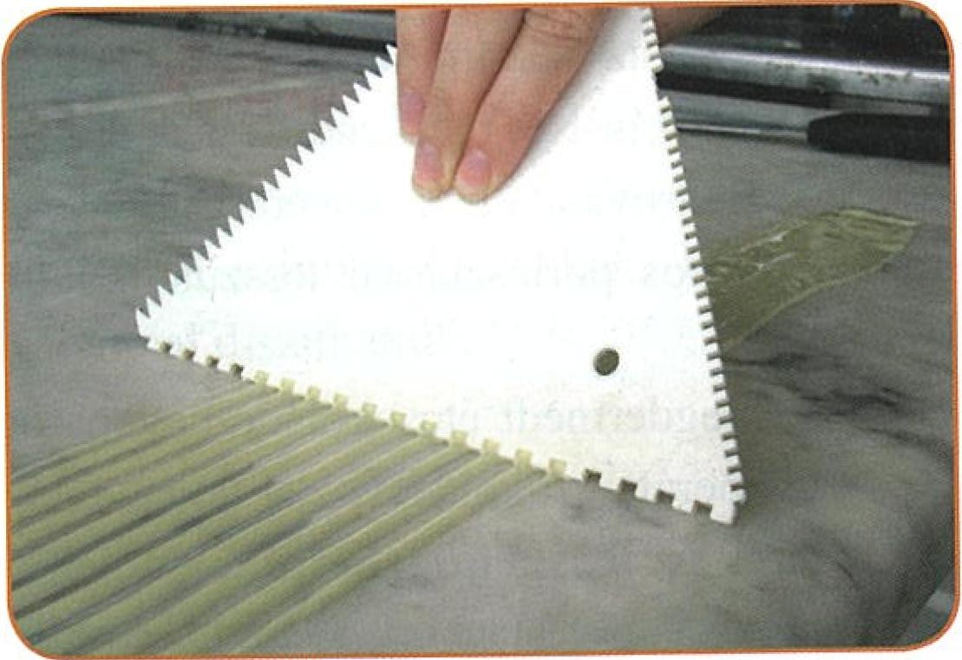
12. Díszítés
.
12.21a) ábra. Csíkos csokoládé készítése, fehér csokoládé mintázása fésűskártyával

Slide 63
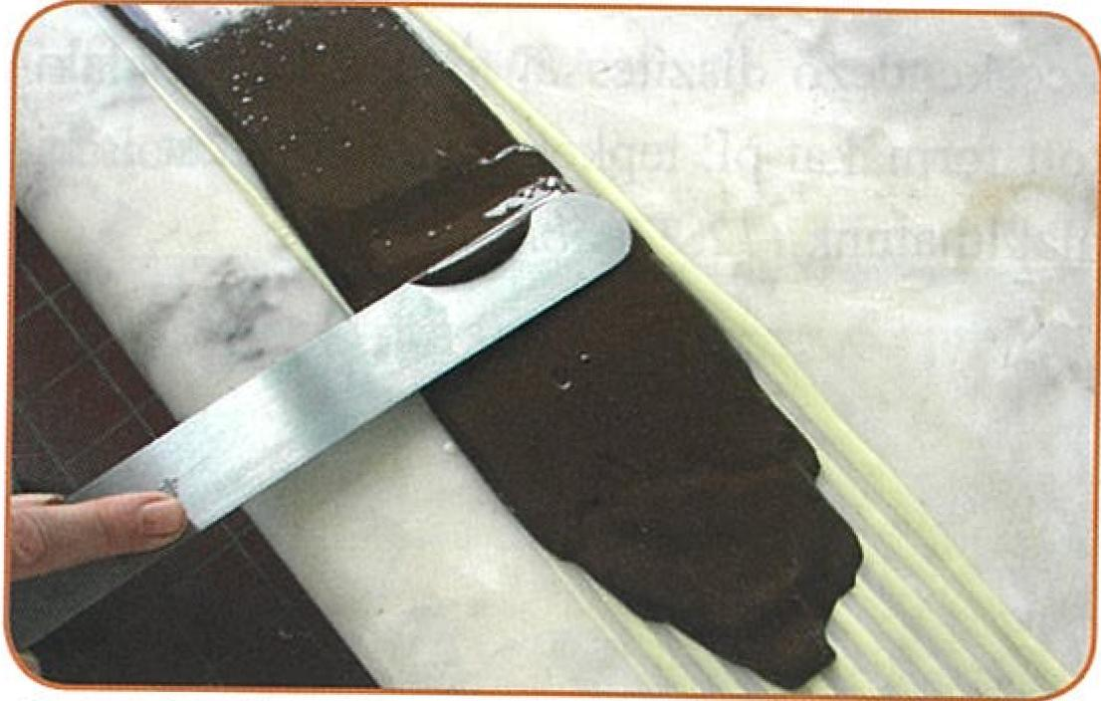
12. Díszítés
.
Dermedés után tapétavágó késsel (szikével), fóliával együtt a fémkarika magasságával megegyező csokoládészalagot vágunk. A fém tortakarikába helyezzük a csokoládésza­lagot, és ezután töltjük be a tortát.
Dermedés után lehúzzuk a karikát és levá­lasztjuk a fóliát, így fényes felületet kapunk. A mintázott csokoládéhoz temperált tejcso­koládét is felhasználhatunk
12.21.b) ábra. Csíkos csokoládé készítése, étcsokoládé elkenése csíkos alapra

Slide 64
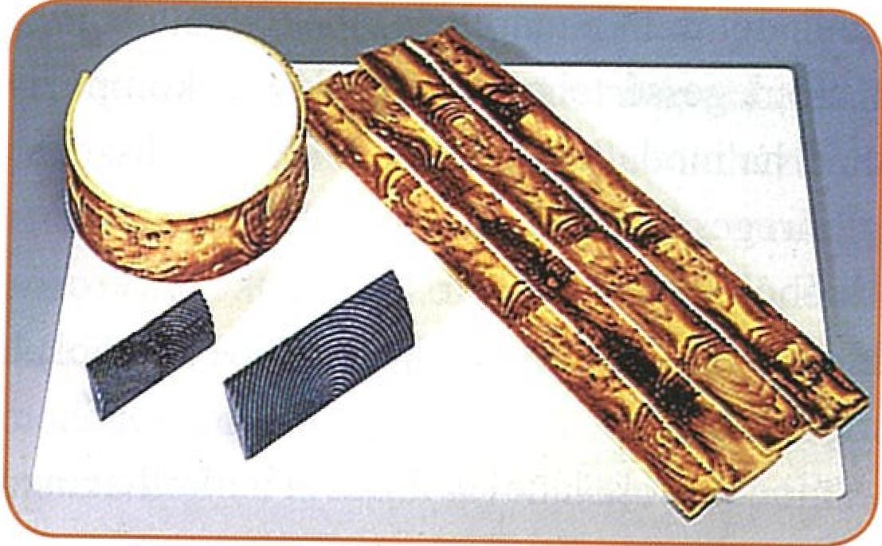
12. Díszítés
.
A faerezetű csokoládémintát íves ujjle­nyomathoz hasonló bordázott gumiból, mű­anyagból készült szerszámmal készítjük. A fólián a temperált étcsokoládét a faerezett mintázóval hullámzó mozdulattal elkenjük. Szobahőmérsékleten megvárjuk, hogy meg­dermedjen, majd vékony rétegben fehércso­koládét kenünk rá (12.22. ábra).

Slide 65
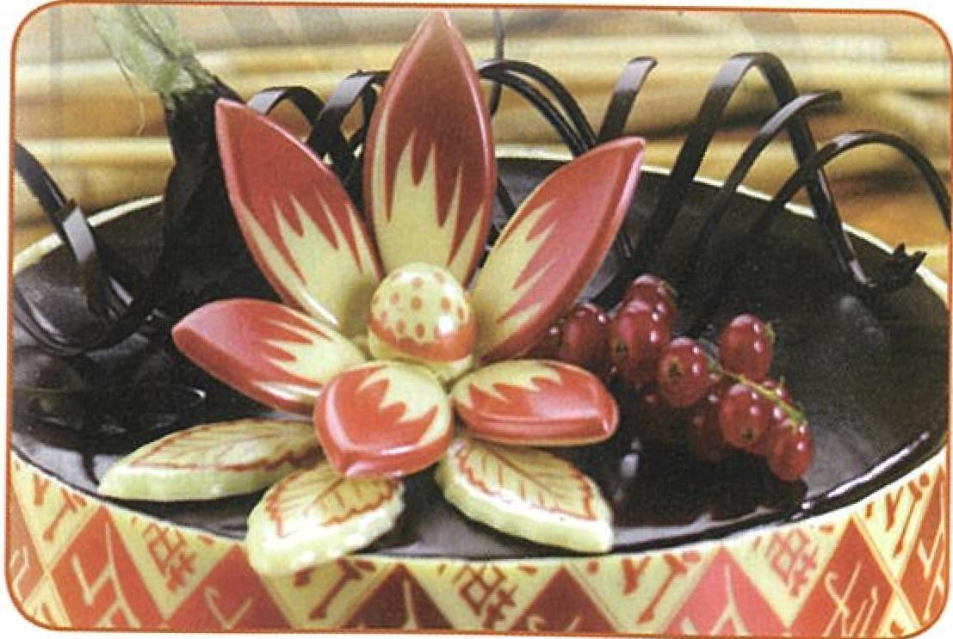
12. Díszítés
.
Körkörös, csíkos, szabálytalan minta ké­szítésekor a fóliát lekenés előtt kontrasztos színű csokoládéval fecskendezzük.
Színes, zsírban oldódó festékkel nyom­tatott, készen kapható fóliákat is hasz­nálhatunk a mintás csokoládé kialakításához (12.23. ábra).

Slide 66
12. Díszítés
.
A szalagkészítésnél 15-20 cm hosszú, 2-3 cm széles fóliacsíkokat vágunk
Egymás mellé helyezzük, temperált csokoládéval mintázzuk, majd dermedés után a mintától elütő színű temperált csokoládéval 2 mm vastagságban lekenjük.
A még hajlékony szalago­kat vízcsepp alakú hurkok­ká hajlítjuk és ragasztjuk, fektetve hűtőszekrénybe helyezzük.
A megdermedt hurkokról lehúzzuk a fóliát, és ugrasztott csokoládéval emeletes szalag­csokorként összeragasztjuk (12.24. ábra). Csokoládékúpok, csavart minták, gyű­rűk kialakításához vastagabb írásvetítő fóli­át használunk.
A kúp készítésekor a fóliából kört vágunk ki, kúp alakúra összecsavarjuk, celluxszal összeragasztjuk, majd csokoládé­val kiöntjük, dermedés után a fóliát eltávo­lítjuk.

Slide 67
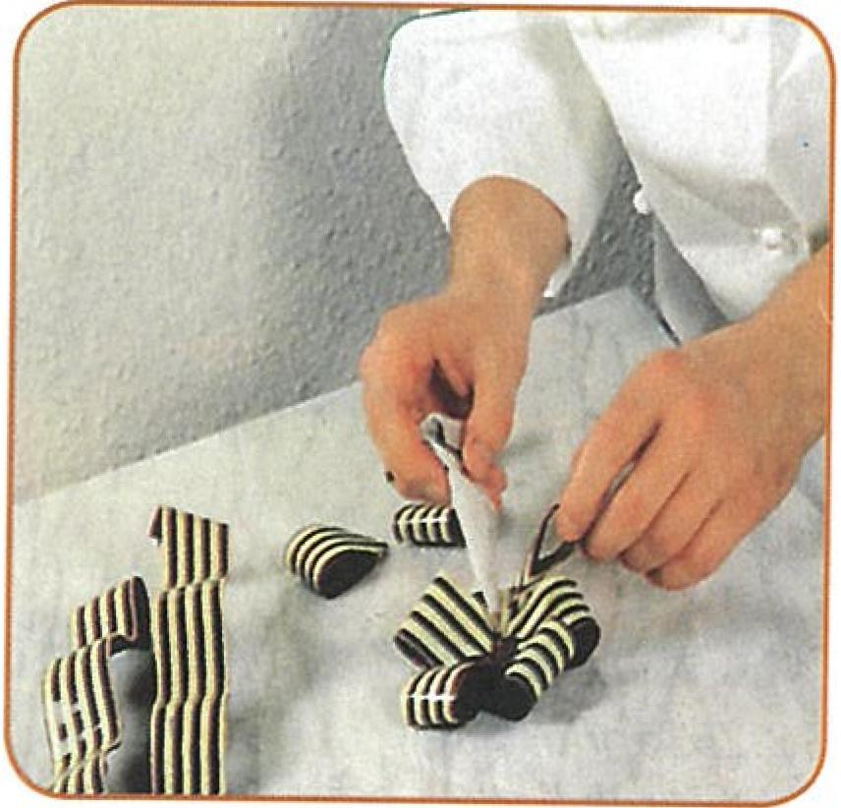
12. Díszítés
.
12.24. ábra. Csokoládészalag készítése

Slide 68
12. Díszítés
.
Kiszúrt csokoládédíszek
A kiszúrt csokoládédíszeket a fóliára kent mintás vagy egyszínű csokoládélapból szúr­juk.
A csokoládélapot szobahőmérsékleten dermesztjük, így a kiszúráskor nem reped el.
A kiszúrót forró vízbe mártjuk, letöröljük, vagy gázlánggal, Bunsen-égővel felmelegít­jük, és kiszúrjuk a csokoládélapot.
A kiszúrt lapokat bonbonok, desszertek fe­dőlapjaként használhatjuk, de a lapokból vi­rágokat és figurákat is összeragaszthatunk

Slide 69
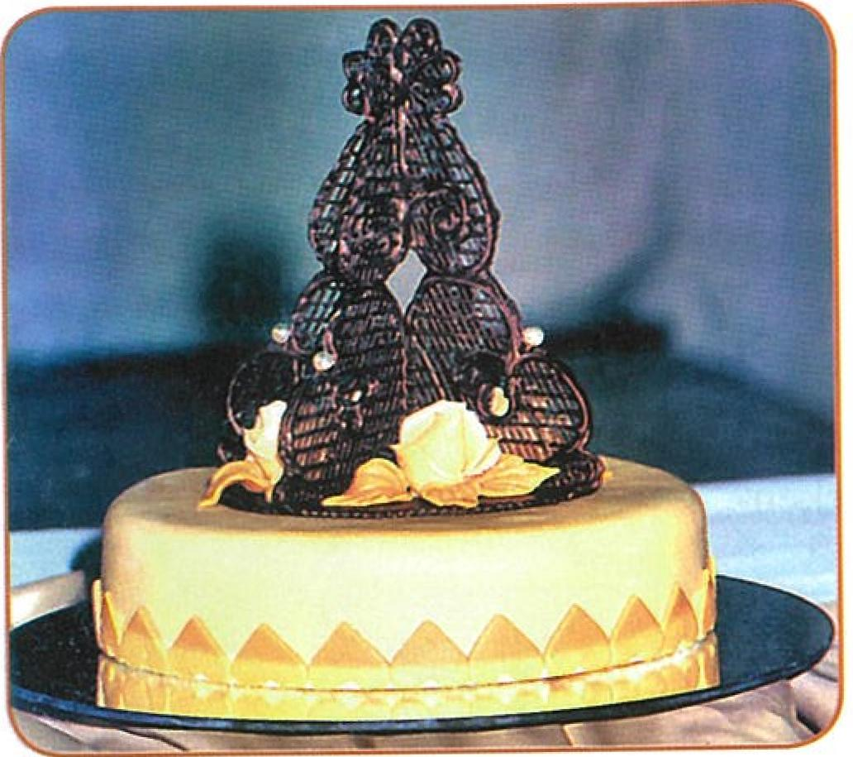
12. Díszítés
.
Fecskendezett díszek
Az apró pasztillákon kívül álló fecskende­zett csokoládédíszeket is készíthetünk, amelyek mutatós középdíszei lehetnek a cso­koládéval vagy marcipánnal bevont torták­nak (12.25. ábra).

Slide 70
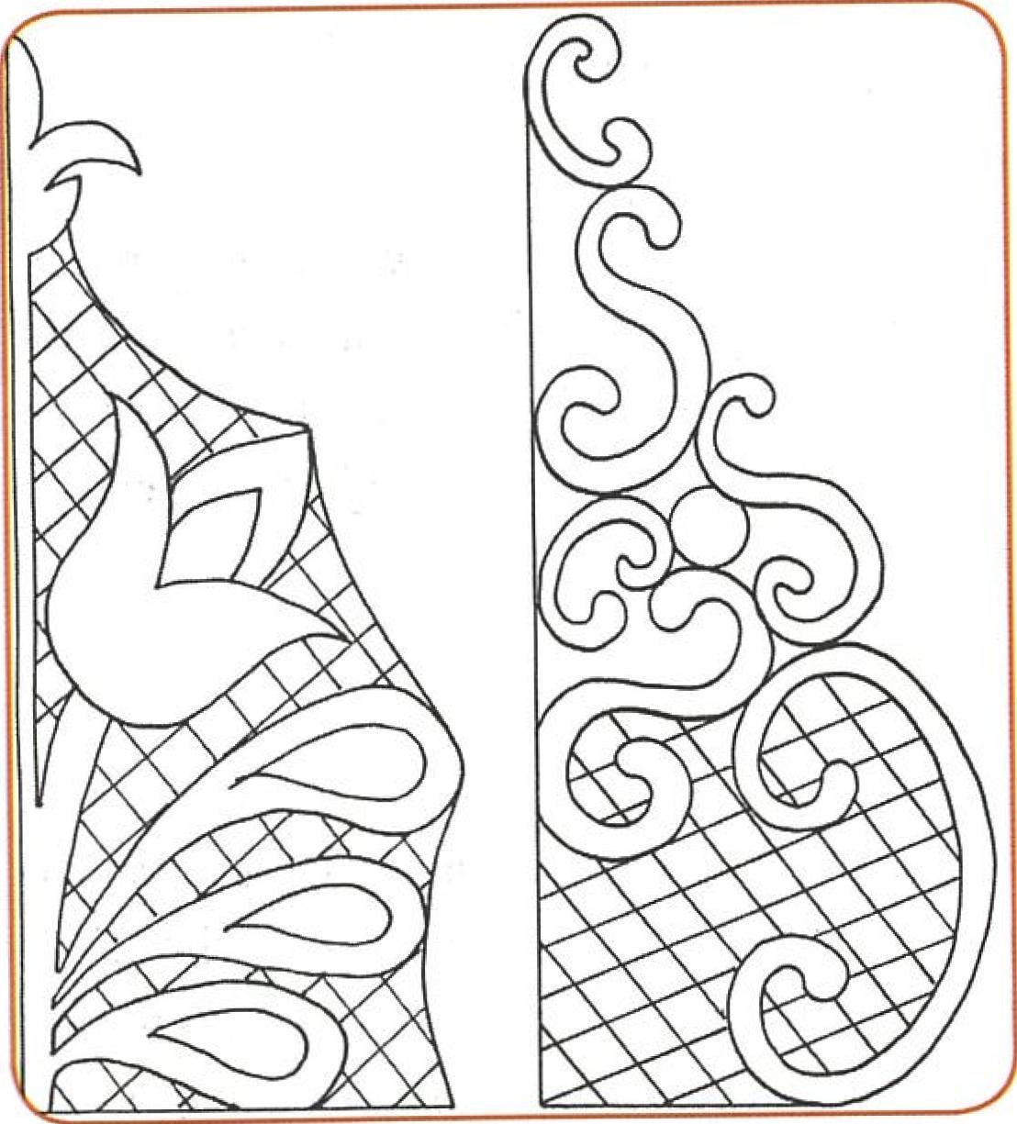
12. Díszítés
.
Három egyforma raj­zot készítünk, merev lapra helyezzük, át­látszó fóliát teszünk rá, majd ragasztó­szalaggal vagy rajz­szöggel rögzítjük, hogy el ne csússzon (12.26. ábra).
A kontúrokat ug­rasztott csokolá­déval kihúzzuk, a belső részeket fecskendezőzsákkal temperált fehér- tej- vagy étcsokoládéval kitöltjük. A merev lapot kicsit az asztalhoz ütögetjük, hogy a csokoládé egyenletesen elterüljön
12 26. ábra. Középdísz sablonok

Slide 71
12. Díszítés
.
Hűtőszekrénybe helyezzük, dermesztjük, majd a fóliáról leválasztjuk.
A három csokoládélapot a kört harmadolva, egymással 120°-os szöget bezárva ugrasztott csokoládéval összeragasztjuk. A dermedést fagyasztóspray-vel segítjük.
A csokoládélapok közé támasztéknak 120°-os szögre vágott hungarocell-ékeket helye­zünk, amelyeket a csokoládé megkötése után eltávolítunk.
Az álló csokoládédísz alá kerek csokoládé­alapot is ragasztunk.

Slide 72
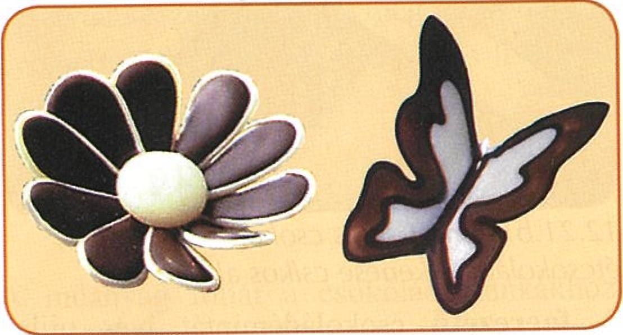
12. Díszítés
.
Fecskendező díszítéssel más térben kialakí­tott formákat pl. lepkéket és virágokat is ki­alakíthatunk (12.27. ábra).
12.27. ábra. Fecskendezett virág- és lepkedíszítés

Slide 73
12. Díszítés
.
Modellcsokoládé-díszek
A modellcsokoládét plasztikcsokoládénak is nevezhetjük. jellemzője, hogy ugyanúgy for­málható, mint a marcipán.
Különlegessé tehetjük a csokoládékompozí­ciót, ha modellcsokoládéból készült díszekre pl. üreges csokoládényuszinak modellcsoko­ládéból kötényt, hajat készítünk vagy cso­koládétojásokra modellcsokoládé-virágokat ragasztunk.
A modellcsokoládéval tortát is burkolhatunk.

Slide 74
12. Díszítés
.
Ét-modellcsokoládé Ajánlott anyaghányada:
étcsokoládé 600 g,
glükózszirup 200 g,
víz 50 g.
A csokoládét 40 °C-ra felmelegítjük.
A glükózt 45 °C-ra felmelegítjük és szobahő­mérsékletű vízzel összekeverjük.
A csokoládét a hígított glükózzal intenzíven rövid ideig keverjük, mert könnyen kizsíro­sodik.
Műanyag fóliába csomagolva 8 órát szo­bahőmérsékleten pihentetjük, felhasználás előtt átgyúrjuk.

Slide 75
12. Díszítés
.
Fehér-modellcsokoládé
Ajánlott anyaghányada
A kakaóvajat 35 °C-ra felmelegítjük a 45 °C-os glükózzal és a porcukorral, majd rö­vid ideig összegyúrjuk. Ügyelnünk kell arra, hogy a csokoládétészta ki ne zsírosodjon.
Müanyag fóliába csomagolva 8 órát szobahő­mérsékleten pihentetjük, majd felhasználás előtt átgyúrjuk.
A fehér-modellcsokoládé olajban oldódó ételfestékkel is színezhető

Slide 76
12. Díszítés
.
Rózsakészítés modellcsokoládéból
A modellcsokoládét két fólia között nyújtófá­val kinyújtjuk, 3-4 cm kerek kiszúróval kiszúr­juk. A kerek lapok fölső élét rózsakihúzóval simítólappal elvékonyítjuk. Kúp alakú modell­csokoládéra 3-5 elvékonyított szirmot csava­runk, felső élét visszapöndörítjük. A kinyújtott modellcsokoládé-lap könnyen kiszárad, ezért munka közben is müanyag fóliával letakarjuk. A modellcsokoládé-rózsát formázott vagy fecskendezett csokoládélevelekkel díszítjük (12.28. ábra).

Slide 77

12. Díszítés
.

Slide 78
12. Díszítés
.
12.3.2. Marcipándíszítés
A marcipándíszítés a legelterjedtebb díszítési módszer. A formázáshoz kétszeres, a burko­láshoz háromszoros mandulamarcipánt alkalmazunk.
A színezést vízben vagy olajban oldódó étel­festékkel is végezhetjük. Lehetőleg világos színekkel dolgozzunk.
A begyúrt marcipán kiszáradását megakadá­lyozhatjuk, ha műanyag zacskóban vagy fóli­ában tároljuk.
A marcipánnal tortákat burkolunk, kiszúrt dí­szeket, sablon segítségével rátétes díszeket, formával és kézi formázással virágokat, figu­rákat készítünk.

Slide 79
12. Díszítés
.
Marcipánburkolás
Az alkalmi dísztortákat legtöbbször marci­pánnal burkoljuk. A burkolat színe harmo­nizál a felrakott díszek színével. A burkolat alsó szegélye színével, formájával kiemeli a torta díszeit
Kiszúrt marcipándísz készítése
A kiszúrt marcipándíszek készítésekor a marcipánt porcukron 3 mm vastagságban ki­nyújtjuk, és virág alakú kiszúróval kiszúrjuk. A lapokat szivacsra helyezzük és a közepét kúp alakú barázdált mintázófácskával meg­nyomjuk. Az így kialakított tölcsér alakú vi­rágok közepét glazúrral díszítjük.
Az apró, kiszúrt virágokkal a tortákra sze­gélydíszeket vagy kisodort marcipánszárra illesztve csokrokat készíthetünk

Slide 80

12. Díszítés
Rátétes marcipándísz készítése
A rátétes díszítésnél a marcipánlapot papír­sablon mellett vágjuk ki. Mesefigurák, ember és állatfigurák (12.29. ábra) stilizált virágok, levelek, cégek emblémái (logói), címerek ké­szíthetők papírsablon segítségével.
Kemény papírra a tortához méretarányosan a mintát megrajzoljuk, és ollóval körbevágjuk Az ábrának megfelelő szí­nű marcipánokat színezünk. 1-2 mm vastagságban por­cukron kinyújtjuk, majd ezA sablont ráfektetjük a mar­cipánlapra, és hegyes késsel körbevágjuk. Pl. az oroszlán testét világosbarna, a söré­nyét sötétebb barna, a fülét, szemét,
orrát fehér marci­pánlapból vágjuk kit gondosan
lesöpörjük
.

Slide 81




12. Díszítés
.
A kivágott marcipánlapokat cukorszirup­pal marcipánnal burkolt vagy csokoládéval bevont tortára ragasztjuk. A figurát az ábra alapján a marcipánlapok egymás mellé vagy egymásra illesztésével állítjuk össze, mint egy rátétes kézimunkát (12.30.a),b),c) ábra). A figurát a szemet, szájat, sörényt, orrot ug­rasztott csokoládéval való fecskendezéssel kiemelhetjük (12.30.d) ábra)
2.30.c) ábra. 2.30.d) ábra.
Marcipánoroszlán Marcipánoroszlán
szemének, szemének, szájának,
szájának, orrának orrának, sörényének
ráragasztása
2.30.a) ábra. 2.30.b) ábra.
Marcipán Marcipánoroszlán
oroszlán sörényének
teste ráragasztása

Slide 82
12. Díszítés
.
Marcipán alakítása formával
A marcipánt formázhatjuk fém, kén vagy hajlékony szilikongumi formában.
A beolajozott formába belenyomjuk a marci­pánt, majd a fölösleget késsel levágjuk. Álta­lában leveleket, virágokat, fenyőágakat, pat­kókat, négylevelü lóheréket, gyümölcsöket, mikulásfejeket, emberi arcokat készítünk formával.
A féldomború marcipán formákat glazúr-vagy csokoládéfecskendezéssel is kiemel­hetjük.
A marcipán virágdíszek kézi formázása
A megrendelő kívánsága szerint a születésna­pi, névnapi és esküvői tortákat egytől három darab vagy egész csokor virággal diszíthetjük. A díszítés közben mindig törekedjünk a szel­lős, ízléses fölhelyezésre!
A marcipán virágdíszek kézi formázásánál két módszert alkalmazunk.

Slide 83


12. Díszítés
.
Az egyik módszer szerint a marcipánból egyforma átmérőjű rudat sodrunk, meg­egyező tömegü darabokra fölvágjuk és felgömbölyítjük (12.31.a),b) ábra).
12.31.a) ábra. Marcipánrózsa készítése, marcipán rúd felarabolása
12.31.b) ábra. Marcipánrózsa készítése, marcipán felgömbölyítése

Slide 84

12. Díszítés
.
A marcipánszirmokat enyhén olajo­zott márványlapon műanyag simító­val elvékonyítjuk. (12 .31.c.)ábra
12.31.c) ábra. Marcipánrózsa készítése, rózsaszirom elvékonyítása
A marcipángöböket körkörösen simít­juk, kifelé elvékonyítjuk. Ügyeljünk arra, hogy a középrész vastagabb le­gyen, így a szirmoknak tartásuk lesz. A rózsát 6 kerek sziromból készíthetjük attól függően, hogy bimbót vagy kinyílt rózsát készítünk
Késsel vágjunk alá és ügyeljünk arra, hogy ne sérüljön meg, ne legyen rojtos

Slide 85


12. Díszítés
.
Az első szirmot egy marcipánkúpra csavarjuk, majd a többi szirmot körbe rára­gasztjuk, felső élüket visszapöndörítjük. Vé­gül alul összenyomjuk, és a felesleget levágjuk
(12.31.d) és e) ábra).
12.31.d) ábra. Marcipánrózsa készítése, rózsaszirom felcsavarása
12.31.e) ábra. Marcipánrózsa készítése, a kész rózsa levágása

Slide 86
12. Díszítés
.
Az igy elkészített virág azonnal felhasználható. Müanyag simítóval különféle virágokat ké­szíthetünk. A barackvirágot, ibolyát, liliomot vízcsepp alakú szirmokból, a szegfüt egy hosszú, elvékonyított marcipáncsik harmoni­kaszerü összehajtásával készítjük
A másik módszer szerint készült marcipán­virág sokkal vékonyabb, ezért csak szárítás után alkalmas díszítésre
Két műanyag lap között marcipánt vé­konyra kinyújtjuk, kevés cukorlisztet is szórunk a lapra, így a marcipán ha­marabb szárad. Nyújtás közben a mű­anyag lapokat többször leválasztjuk.
A szirmokat kiszúróval kiszárjuk, fel­ső szélét simítóval elvékonyítjuk, fod­rozzuk, összeillesztjük majd műanyag vagy alufólia formában egy napig szá­rítjuk (12.32. ábra

Slide 87

12. Díszítés
.
12.32. ábra. Formában szárított virág
Orchidea, nárcisz, tulipán, liliom is ké­szíthető ezzel a módszerrel.
A virágok készítésénél kerüljük a túlszíne­zést, részesítsük előnyben a felületi szí­nezést, a szirmok szélét, közepét árnyaljuk kompresszoros festékfújással

Slide 88
12. Díszítés
.
A virágokat sodort zöld vagy barna marci­pánszárak mellé ragasztjuk.
A leveleket marcipánsimítóval vékonyíthat­juk, az erezetet a simító élével barázdálhat­juk, vagy formában megnyomjuk.
A leveleket soha ne síkban, hanem térben, ívesen meghajlítva, a természetet utánozva helyezzük el.

Slide 89

12. Díszítés
.
Marcipánfigura készítése
A marcipánfigurákat sima felületű marci­pángolyókból formázzuk. A figurákat kézzel formázott alapformákból építjük fel (12.33. ábra).

Slide 90

12. Díszítés
Először a testet alakítjuk ki sodrással, mintázófával. Ajánlatos a testet egy napig szárítani, mert így nem fog elde­formálódni.
Másnap ragasztjuk rá cukorsziruppal a lábakat, a karokat, végül a fejet.
Mintázófával alakítjuk ki a karmokat, a mancsot, a füleket. A szemüreget be­mélyítjük és fehér glazúrral kitöltjük, a szembogarat csokoládéval vagy lepuhí­tott fekete marcipánnal fecskendezzük. A hajat marcipánból fokhagymanyo­móval kinyomott vagy sziruppal lepu­hított, csillagcsővel kinyomott marci­pánnal készíthetjük (12.34. ábra).
.

Slide 91
12. Díszítés
.
Ügyeljünk a figura arányaira, stabilitására. A nagyméretű figura testét ezért szárított zse­latinmasszából vagy karamellből formázzuk. A testet marcipánnal bevonjuk, pl. a meny­asszonyra marcipánlapból blúzt, fodros szok­nyát ragasztunk. Marcipánkarokat és -fejet ragasztunk rá. A hajat színezett glazúrból vagy lepuhított marcipánból fecskendezzük (12.35. ábra

Slide 92
12. Díszítés
.
12.3.3. Zselatinmassza-díszítés
A zselatinmasszát cukortésztának is nevez­zük. A zselatinmasszából bonbonier dobozt, hintót, szánkót, babaágyat, bölcsőt stb. ké­szíthetünk.
A formákról papírsablont szerkesztünk, és ol­lóval kivágjuk.
A zselatint vízben megduzzasztjuk, majd vízgőzön vagy mikrohullámú melegítőben felolvasztjuk, és annyi szitált cukorlisztet gyúrunk hozzá, hogy marcipánállagú legyen.
A zselatinmasszát 1-2 mm vastag­ságban cukorliszten kinyújtjuk, rá­fektetjük a sablont, és mellette késsel

Slide 93
12. Díszítés
.
kivágjuk. A zselatinmassza marcipán­csipesszel formázható, apró kiszúrók­kal átlyukasztható.
A lapokat egy napig szárítjuk, az ösz­szeillesztendő élekre glazúrt fecsken­dezünk, és összeragasztjuk. Újabb szárítás után glazúrfecskendezéssel díszítjük.
A maradék már megkötött zselatinmasszát mikrohullámú sütöben felmelegíthetjük és újból formázhatjuk.
A zselatinmasszából a torta oldalára íveket és a felíráshoz táblákat is készíthetünk.
A kiszúrt lapokat nyújtófára hajlítjuk, és más­nap a torta oldalára, glazúrral felragaszthatjuk (12.36. ábra).

Slide 94

12. Díszítés
.
12.36. ábra. Zselatinmassza-díszítés
A fehér táblákat csokoládéval, tej színnel, zselével bevont tortákra is felrakhatjuk, nem ázik el, és kontrasztossá teszi a csokoládé-feliratot

Slide 95
12. Díszítés
.
12.3.4. Karamelldíszítés
A karamellel a 10.1.1.6 pontban már megis­merkedtünk.
A túltelített cukoroldat a hőkezelés, invertálás után karamellé, kristályos szerkezetű, üveg­szerű (amorf), nedvszívő anyaggá válik.
A karamellkészítés alapfeltétele, hogy a nyersanyagok kifogástalanul tiszták, az edé­nyek zsírmentesek, a munkaruhák pormen­tesek (lisztpor, cukor) legyenek.
Az egész folyamatban arra kell törekedni, hogy ún. gócképző anyag ne kerüljön a karamellbe

Slide 96
12. Díszítés
A karamellkészítés eszközei a következők:
réz gyorsforraló,
ecset,
kis szűrőkanál,
cukorhőmérő,
rozsdamentes spakli,
kis kézi habverő,
olló,
szilpátlap,
márványlap,
alufólia,
sablonok,
szilikongumi forma,
legalább 375 W-os infralámpa,
hajszárító,
ventilátor,
borszeszégő.
.

Slide 97
12. Díszítés
.
A karamellkészítés anyagai a következők
-cukor, magas tisztítottságú mokkacukor vagy finomított kristálycukor,
-íz, a cukor oldószere,
-invertálóanyag, 50%-os borkősavoldat vagy glükózszirup,
-hőálló olaj, dió- vagy paraffinolaj a for­mák kikenéséhez,
-színezékek, vízben oldódó festékek kal­cium-karbonát, cremor-tartaricum.

Slide 98
12. Díszítés
.
Karamellfőzet
Ajánlott anyaghányada
mokkacukor 500 g,
víz 200 g,
borkősavoldat (50%-os) 10 csepp
A karamelldíszeket izomaltból is készíthet­jük. Az izomaltot víz nélkül kristálymentesre felolvasztjuk, és tíz csepp borkősavat adunk hozzá, és a főzőedényünket néhány percig vízbe állítjuk. Az izomaltból készült karamell hőmérséklete magasabb, ezért gumikesztyű­ben kell dolgozni

Slide 99
12. Díszítés
.
A karamellből
Öntött karamell
A színezett cukrot önthetjük háttérnek, kissé összegyűrt alufóliára fémrudak közé, mar­cipánlapból vagy szilikongumiból kivágott sablonba.
A papírsablont a kinyújtott marcipánlapra fektetjük, kiskéssel körbevágjuk és a mar­cipánt belülről eltávolítjuk, majd a helyére karamellt öntünk. A karamell megdermedése után eltávolítjuk a marcipánkeretet.
A többször készülő formához a sablont szili­konos gumilapból készítjük.
A karamellt olajjal lekent, fémformába vagy fémrudak közé is önthetjük.
A sablonokat öntés előtt szilpátlapra vagy szilikonos zsírpapírra helyezzük.

Slide 100

12. Díszítés
.
12.37.a) ábra. öntött karamell készítése, öntött karamell sablonban

Slide 101

12. Díszítés
.
Ha nem áttetsző, hanem tejszerű vagy opá­los karamellt akarunk készíteni, akkor egy kávéskanálnyi kalcium-karbonátot adunk a frissen főzött karamellhez
12.37.b) ábra. Öntött karamell készítése, sablon eltávolítása

Slide 102

12. Díszítés
.
Hólyagos, különleges, öntött karamellt ké­szíthetünk, ha a karamellt alkohollal bekent, összegyűrt szilikonos zsírpapírra öntjük. Az alkoholgőz a papír és a cukor között hólya­gokat alkot
Szabálytalan alakzatot kapunk, ha a papírt kissé megemeljük, és megvárjuk, amíg a ka­ramell megdermed
12.37.c) ábra. öntött karamell készítése, a kész kompozíció

Slide 103
12. Díszítés
.
Kosár, tál, kupola készítésekor az öntött karamell lapot 70-80 °C-ra hűtjük, és olajo­zott formába simítjuk. A karamell lap meg­dermed, és fölveszi a forma alakját.
Ha az öntött karamell lapokat, folyékony ka­ramellel, összeragasztjuk, térbeli formát ka­punk (12. 37.c) ábra).
Húzott karamell
A karamellfőzetet olajozott márványlapra vagy szilikon (szilpát) lapra öntjük, spaklival többször átforgatjuk kb 60-65 °C-ra hűtjük. Kézbe véve húzogatással, hajtogatással sely­mesítjük. A cukormassza a bekerülő légbu­borékoktól fehérebb, gyöngyházfényübb lesz. A karamell 50-55 °C-os, amikor felhasz­nálásra alkalmas.

Slide 104

12. Díszítés
.
Ha a munkát infralámpa alatt végezzük (12.38.a) ábra), akkor a karamellünk lágy marad, és tovább tudunk vele dolgozni
12.38.a) ábra. Húzott karamell készítése, a karamell melegítése infralámpa alatt

Slide 105


12. Díszítés
.
A cukoranyag szélét elvékonyítjuk, kihúzzuk, így a selymesedés fokozódik (12.38.b
12.38.b) ábra. Húzott karamell készítése, a karamell széthúzása
2.38.c) ábra. Húzott karamell készítése, a karamellszirom kiszakítása

Slide 106

12. Díszítés
.
A szirmokat hajlítással, csavarással, fodrozással tovább formázhatjuk (12.38.d
A megdermedt szirmok végét borszesz-égő lángjával megolvasztjuk és összeillesztjük (12.38.e) ábra

Slide 107

12. Díszítés
.
Változatos virágdíszeket készíthetünk pl. karamellrózsákat, barackvirágokat, tulipá-nokat (12.39. ábra), gerberákat, orchideákat

Slide 108

12. Díszítés
.
(12.40. ábra). A virágokból zöld karamellből húzott ágakkal, levelekkel térbeli kompozí­ciókat is készíthetünk. Olajozott fémpálcák köré karamellkosarat is fonhatunk (12.41. ábra)

Slide 109

12. Díszítés
.
Karamellböl nemcsak tor­tadíszeket, hanem önálló díszmunkákat is készíthe­tünk.
Fúvott karamell
A kiselymesített és szí­nezett karamellböl rézcsö végű gumipumpa segítségével gyümölcsöket, kaktuszt, vázát, figurákat készíthetünk (12.42. ábra).
A karamellbe füvócsövet nyomunk, és kör­ben rányomkodjuk a csőre.
12.41. ábra. Karamellkosár fonása

Slide 110
12. Díszítés
.
Levegőt pumpálunk a kiselymesített anyag­ba, így egy karamellhólyag keletkezik. A vékonyodó felületet kézzel alakítjuk, venti­látorral hűtjük. A kialakított üreges formákat (pl. a testet a fejjel) híg karamellel összera­gasztjuk
Szálas karamell
A szálas karamell olyan cukortermék, ame­lyet cukorszálak alkotnak.
A sűrűn folyósra hűtött karamellbe seprűsze­rű eszközt mártunk. A fémseprű lengetésével szálakat képzünk. Az egymás mellé helyezett rudak felfogják a szálakat. Dermedés előtt formázhatjuk, gyűrhetjük a szálakat. A szálas karamellt karamellvirágok kiemelésére, háttér-kompozícióként, vagy krokambustorta díszítéséhez használjuk

Slide 111
12. Díszítés
.
Karamellkupola.
Félgömb alakú forma se­gítségével tudjuk elkészíteni. A formát beola­jozzuk, majd egy kanállal a felületére szálakat húzunk. A szálak összetapadnak, és fölveszik a kupola formáját. Kihülés után megmozgat­juk, és leemeljük a karamellkupolát.
A nagy felület miatt a szálas karamell csak rövid ideig tartható el, ezért közvetlenül a fel­használás előtt készítjük

Slide 112

12. Díszítés
Sziklacukor.
Karamellből szikla- vagy ko­rallutánzat is készíthető.
Fémtálat olajozott alufóliával kibélelünk
Invertálóanyag nélküli karamellt főzünk, és két kávéskanálnyi glazúrt keverünk hozzá.
Habve­rővel elkeverjük, majd rövid ideig visszatesszük melegedni, amíg emelkedni nem kezd.
Megkeverjük, majd beöntjük az előkészített hideg fémtálba, ahol megdagad, megszilárdul.
Kihűlés után a kívánt nagyságúra törjük, dur­va ráspollyal rusztikusabbá tesszük, majd szí­nezzük.
Karamellkompozíció közé helyezzük
.

Slide 113
12. Díszítés
.
12.3.5. Grillázsdíszítés
A grillázs olvasztott cukor és darált olajos mag keveréke.
A formázásához 1 rész cukor és 0,8 rész ola­jos mag arányú grillázst készítünk.
Az olajos mag közepesre darált mandula vagy dió is le­het. Az olvasztáshoz cukorfinomítványt vagy mokkacukrot használunk.
A megdermedt grillázst sütőben vagy mikrohullámú sütőben melegíthetjük, majd újra formázhatjuk.
A grillázs nedvszívó, könnyen megpuhul, ezért száraz hűvös helyen tároljuk.
A grillázs díszmunkákat

Slide 114

12. Díszítés
.
A régi cukrászati remekművek között a gril­lázs asztali dísz első helyen állt, de vidéken a mai napig is kedvelt a grillázs lakodalmi torta (12.43. ábra)
A grillázs lakodalmi torta hagyományőrző magyar
termék, amelyet a Dél-Alföldön pör­költ tortának,
diós tortának is neveznek.
A grillázstortát kézi formázással, kinyújtott
grillázslapokból állítjuk össze, dobos cukorral.
A lapokat vágással, kiszúrással készítjük.
Ha íves díszeket is akarunk készíteni, akkor a
még hajlékony lapokat olajozott nyújtófára vagy hajlított lemezre helyezzük

Slide 115
12. Díszítés
.
Sablon alapján grillázsból lakodalmi emeletes tortákat, kupolát, várat, templomot, házat is készíthetünk.
A dobos cukorral összeragasztott asztali dí­szeket tojásfehérjemázzal fecskendezzük.
Azok a cukrászatok, ahol szí­vesen dolgoznak grillázzsal, kézi formázással változatos formájú grillázsdíszeket pl. kis vonatot, motort, bonbonos dobozokat és kosarakat is ké­szítenek
Préseléssel és forma se­gítségével
húsvétra üreges grillázstojásokat, -nyulakat, -bárányokat, szilveszterre grillázsmalacokat készítünk

Slide 116
12. Díszítés
.
Grillázstojás.
A grillázstojá­sokat kézi öntvényformá­val vagy grillázspréssel is készítjük.
Az öntvényforma két részből áll. Egyikben egy fél tojás alakú mélyedés van, a másik ebbe beleillő domború tojásforma
A grillázst tiszta olajozott lemezen vagy szilikonlapon 2-3 mm vastagságban kinyújt­juk, majd recés nyújtófával mintázzuk.
A fém tojásformát kiolajozzuk, a még hajlé­kony grillázslapot a bordázott oldalával kifelé belesimítjuk, majd megnyomjuk a domború tojásformával. A kimaradó grillázsszéleket késsel levágjuk.

Slide 117

12. Díszítés
.
A kihűlt megdermedt fél tojásokat dobos cukorral összeragaszt­juk, majd egy kiszúrt vagy vágott grillázs­lapra ráragasztjuk. A grillázstojásra glazúr­virágokat, -motívu­mokat fecskendezünk. Az összeillesztést marcipánszalaggal vagy glazúrfecsken­dezéssel eltakarjuk (12.44. ábra
A tojás mintájára két félből
grillázsnyulat, -bárányt is
készíthetünk. A tojás mintájára
két félből grillázsnyulat,
-bárányt is készíthetünk

Slide 118
12. Díszítés
.
Szilveszteri grillázsmalac.
https://www.youtube.com/watch?v=zlCcyiNYf2w
Olajozott mo­dell-gipszből vagy hőálló műanyagból ké­szült nyitott üreges malacformába grillázs­lapot simítunk, majd a forma szélénél a fölösleget egyenesre levágjuk.
A formából kivett grillázsmalacra vágott grillázsfüleket ragasztunk, majd glazúrral díszítjük, oldalára BUÉK feliratot és az év­számot fecskendezzük.
A grillázsdíszeket kézi préssel is készíthet­jük
A présszerszámot használat előtt beola­jozzuk, és ebbe helyezzük a puha grillázst. A présszerszámok cserélhetők: tojás, szív, ku­pola, kosárka formák a leggyakoribbak.

Slide 119

12. Díszítés
12.3.6. Fondándíszítés
A dísztortákat a vendég kérésére fehér, hal­ványrózsaszín, halványzöld fondánnal is bevonhatjuk. A fondán a fecskendeződíszí­tés egyik anyaga. Névnapi (12.45. ábra) vagy gyermekeknek készülő tortákat fondán beeresztéssel is készíthetjük.
A kialakítandó formáról papírsémát készítünk,kontúrvonalait feljelöljük a marcipánburkolat­ra, majd ugrasztott
csokoládéval kihúzzuk. A csokoládé-
keretet fecskendezőzacskóval langyos
fondánnal kitöltjük (beeresztjük). A meleg
fondán hamar köt, ezért alacsonyabb
hőfokú fehérjével hígitott fondánnal
fecsken­dezünk. Virágokat, monogramokat,
mesefigurákat is készíthetünk ezzel a
módszerrel
.

Slide 120
12. Díszítés
.
1 2.3.7. Zselédíszítés
A zselédíszítés mutatós, csillogó, de könnyen kiszárad, ezért szépségét csak 24 óráig tartja meg. A beszáradt zselédísz zsugoro­dik, és elveszíti a fényét.
Keretekbe vagy peremes tálcákra 3 mm vas­tagságban különböző színű zseléket öntünk, és hűtőbe helyezzük, dermedés után vágás­sal, szúrással alakítjuk.
Fehér marcipánnal burkolt tortára a zselédí­szekből stilizált virágcsokrot készíthetünk. Fondán beeresztéshez hasonlóan zselébe­eresztéssel is dolgozhatunk.
Fehér marcipán lapra glazúrral motívumokat fecskendezünk. A megdermedt glazúrkeretet fecskendezőzsákkal színezett langyos zselé­vel megtöltjük.
https://www.youtube.com/results?search_query=cukr%C3%A1sz+zsel%C3%A9d%C3%ADszek

Slide 121
12. Díszítés
.
12.4. Kirakati díszítés és kiállításra készülő díszmunkák jellemzése
A kirakati díszek jellemzője, hogy figye­lemfelkeltő, és nem készülhetnek romlandó anyagból.
A torták belseje fa vagy hungarocell, csak a bevonóanyag és a dísz élelmiszer.
A kirakati díszek készítéséhez a marcipán, a dekorációs fondán, a zselatinmassza, a glazúr alkalmas.
Karácsonykor, farsangkor, húsvétkor az üzlet kirakatát az üzlet pultját az alkalomhoz illő díszekkel tesszük hangulatossá.
A kirakati díszeket rendszeresen cserélni kell, mert a poros, fakó díszek piszkos benyomást keltenek.
https://www.youtube.com/watch?v=A5Q8nGZClEo

Slide 122
12. Díszítés
.

Slide 123
12. Díszítés
.

